Slide 1
2026-2027 EĞİTİM VE ÖĞRETİM YILI
PROGRAMLAMAYA GİRİŞ VE ALGORİTMA DERSİ
1. ÜNİTE
BİLİŞİM TEKNOLOJİLERİNİN PROGRAMLAMADAKİ YERİ

Slide 2

Bilgi nedir?

Slide 3
Bilgi
Veriler işlendikten sonra elde edilen anlamlı içerikler

Slide 4
O halde veri nedir?

Slide 5
Veri
İşlenmemiş sayılar, harfler ve sembollerdir.

Slide 6

Veri ile bilgi arasında farkı bir örnekle anlatınız.

Slide 7
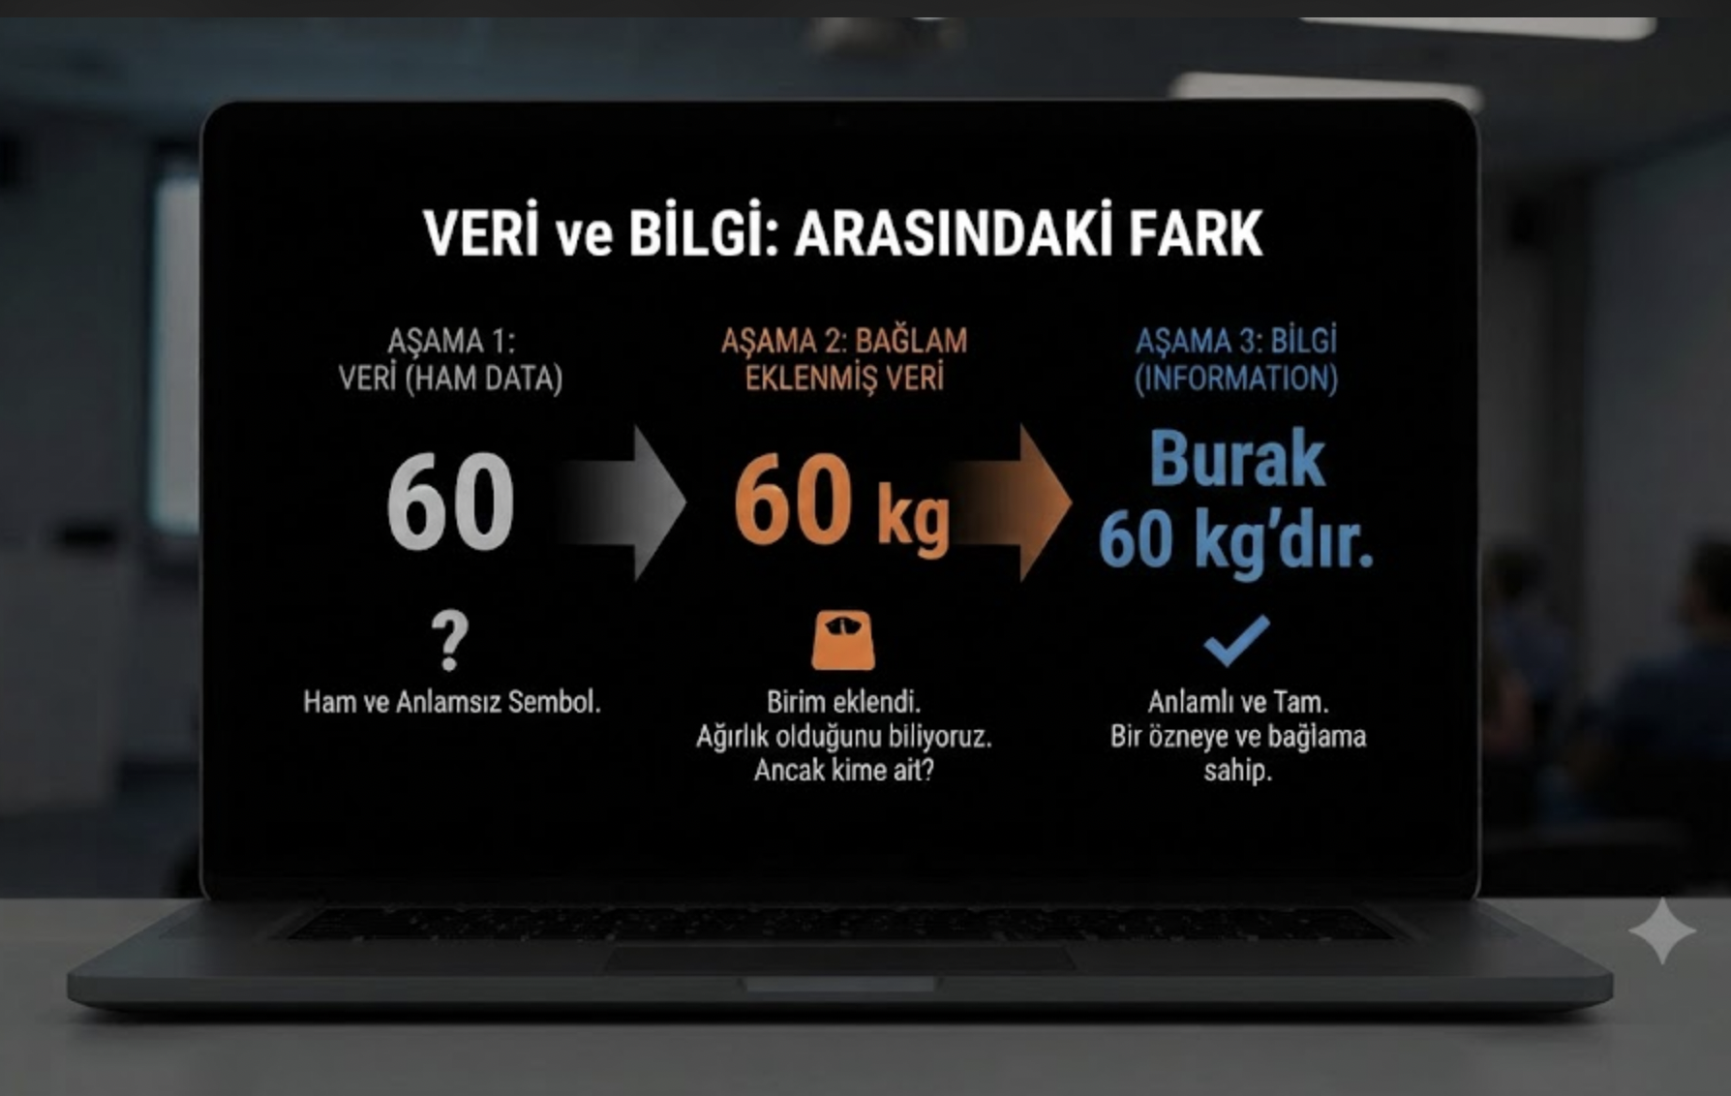

Slide 8
Teknoloji nedir?

Slide 9
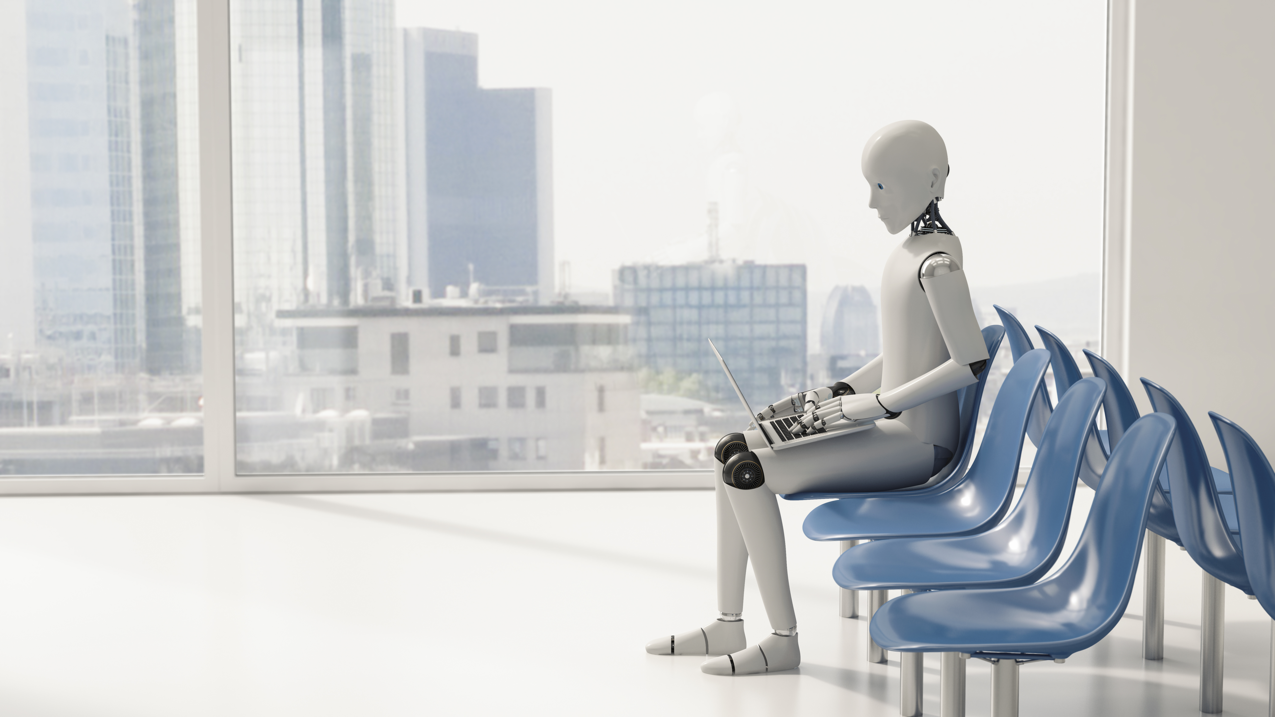
Teknoloji
İnsan yaşamını kolaylaştırmak
Verimliliği artırmak ve sorunları çözmek
Araç, sistem ve yöntemler toplamı

Slide 10
İletişim nedir?

Slide 11
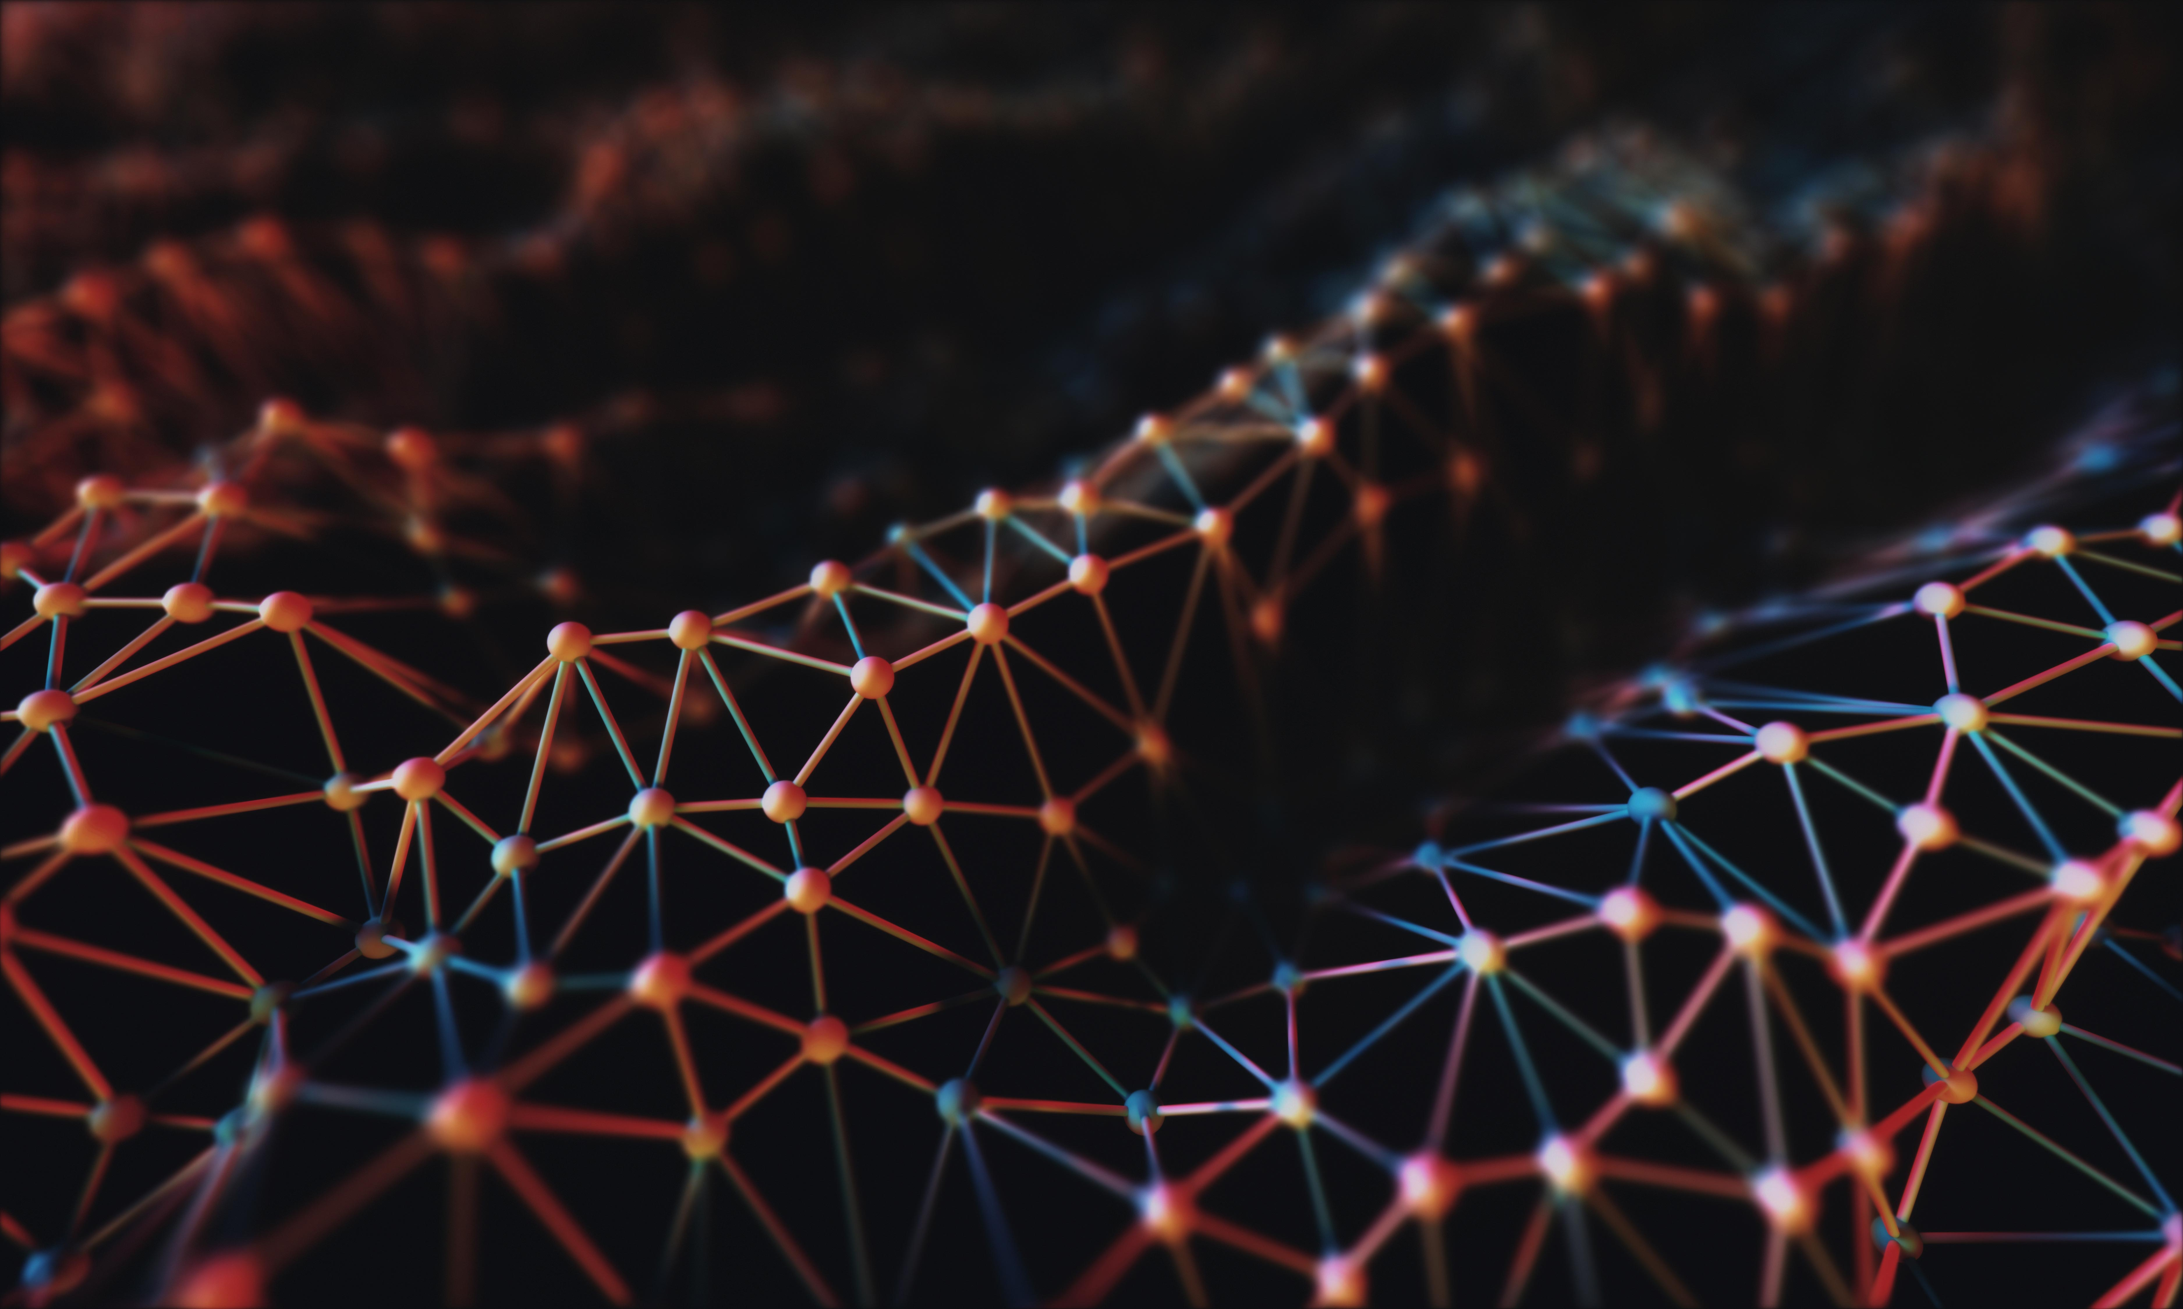
İletişim
Bilgi, düşünce, duygu ve fikirlerin aktarılması

Slide 12
İletişim yöntemleri nelerdir?

Slide 13
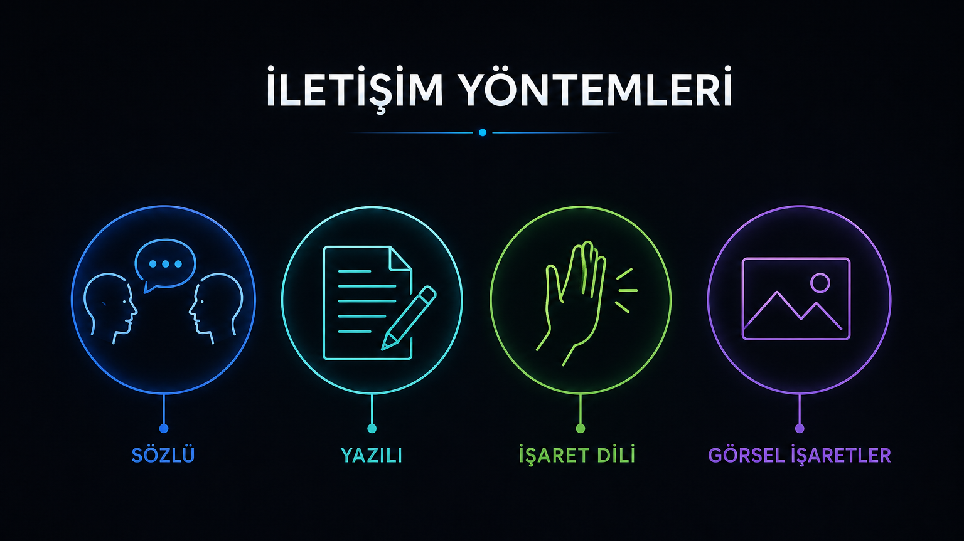

Slide 14
İletişimin sürecini oluşturan bileşenler nelerdir?

Slide 15
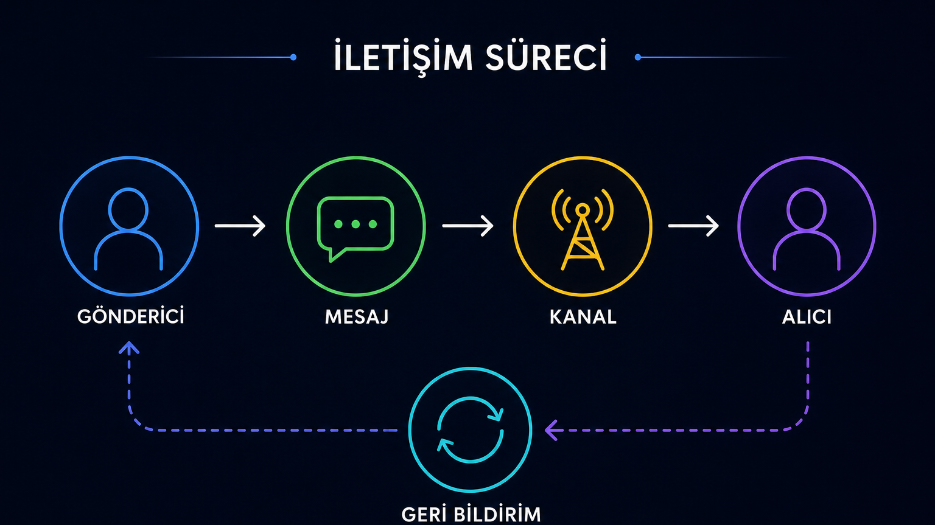

Slide 16

Ülkemizde teknolojik alanda kullanılan araçlar nelerdir?

Slide 17
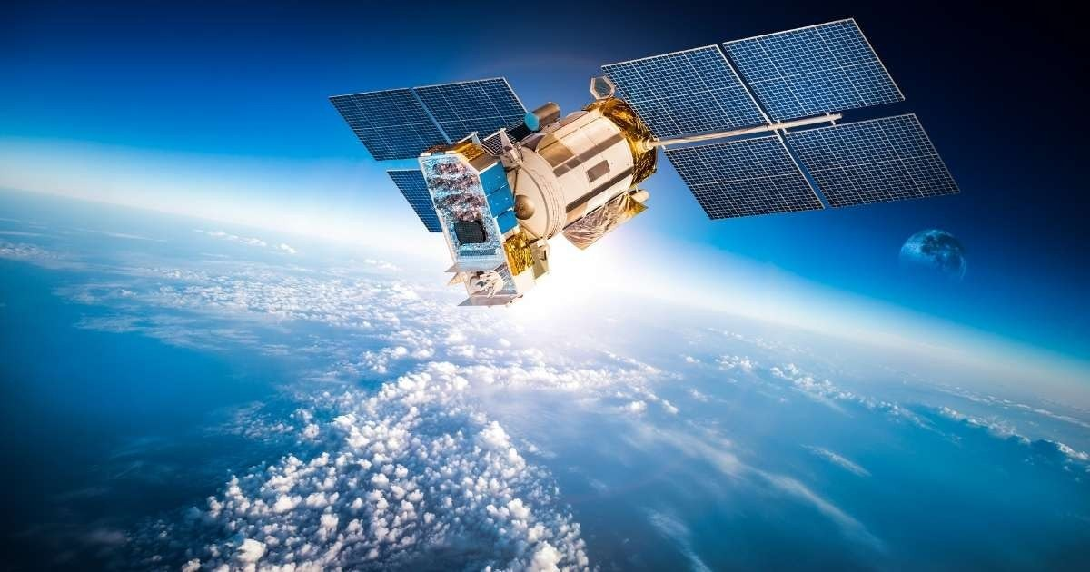
Türksat Uyduları
Türksat 3A, 4A, 4B, 5A ve 6A

Slide 18
Türksat uyduları hangi amaçlar için kullanılır?

Slide 19
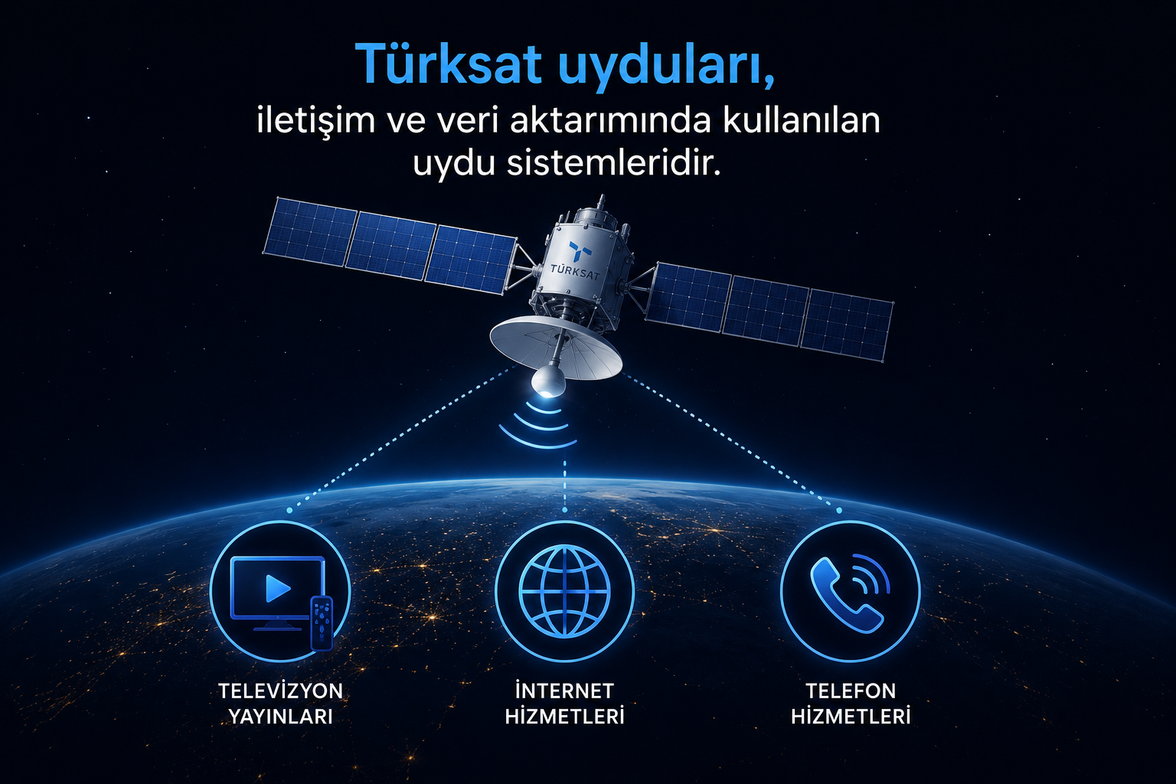

Slide 20
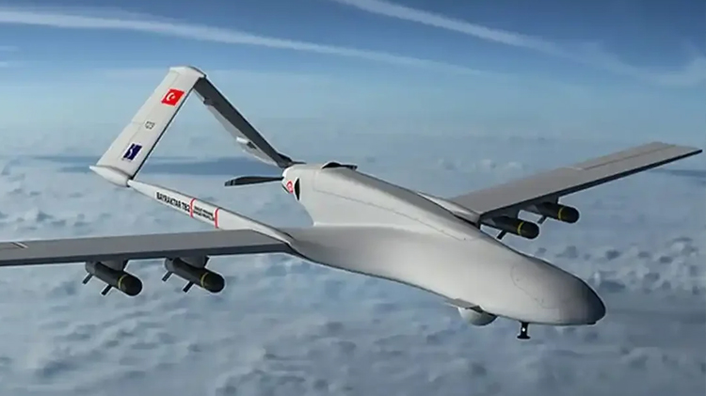
Bayraktar TB2
Türkiye'nin İlk Yerli ve Millî İnsansız Hava Aracı (İHA)

Slide 21
İnsansız hava araçları hangi amaçlar için kullanılır? Beyin fırtınası yapınız.

Slide 22
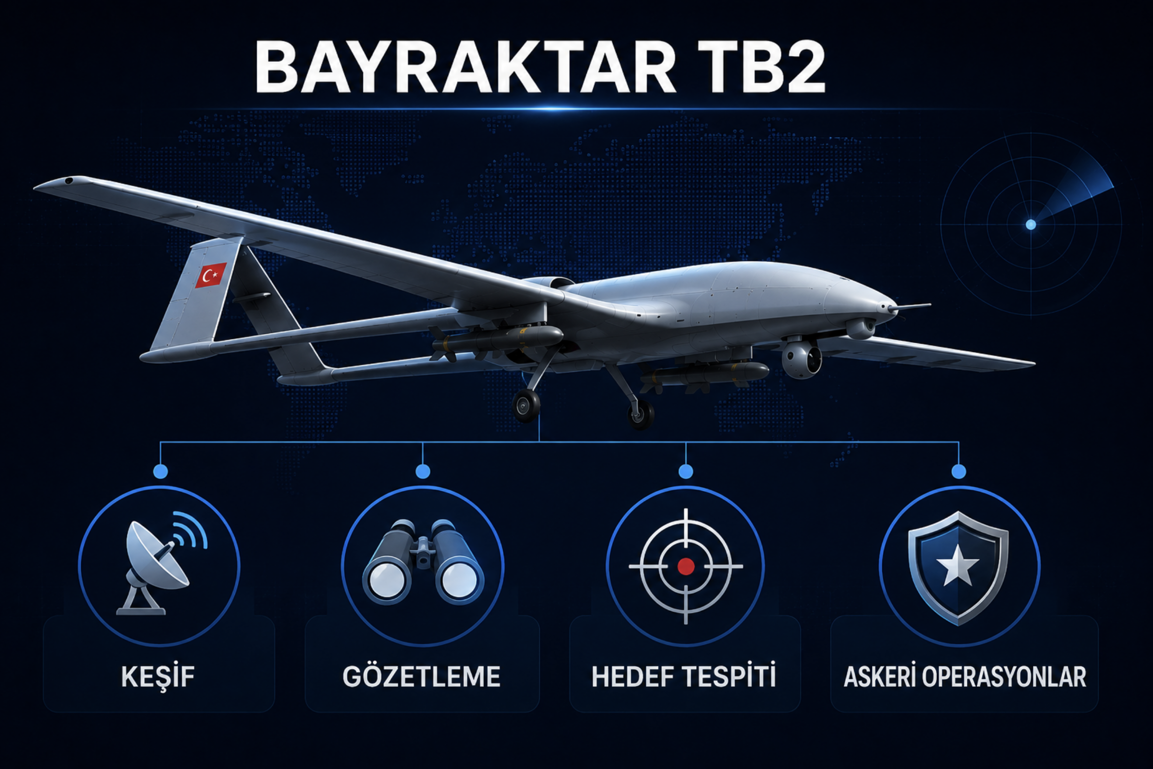

Slide 23

Türkiye Uzay Ajansı (TUA)
Türkiye'nin İlk Ulusal Uzay Projesi - 2018

Slide 24
Bir ülke için uzaydaki stratejik hedefler neler olabilir? Beyin fırtınası yapınız.

Slide 25
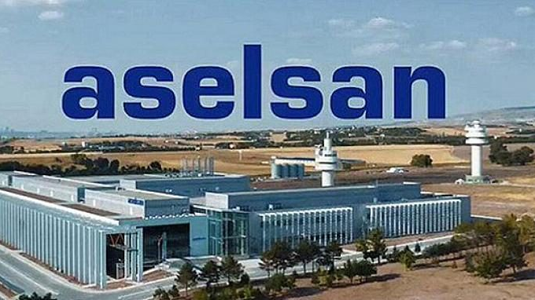
Türk savunma sanayi şirketi
Radar, elektronik harp sistemleri, iletişim cihazları

Slide 26

Bilim, teknoloji ve Ar-Ge çalışmalarını destekler.
Projeleri destekler, burs verir ve bilimsel yayınlar yapar.

Slide 27
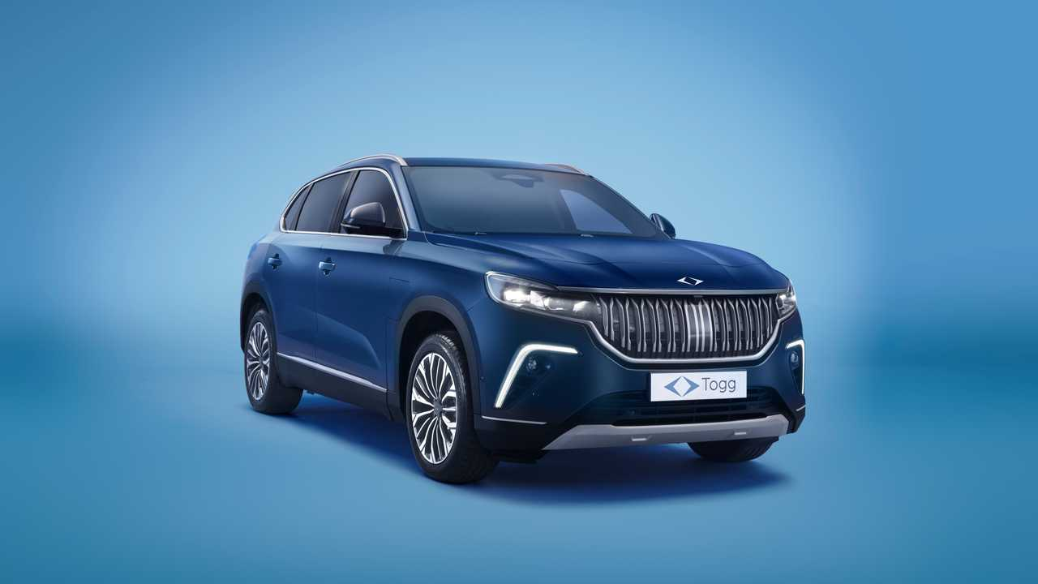
İlk yerli elektrikli otomobil: TOGG
2022’de tanıtıldı ve 2023’te seri üretime geçti.

Slide 28
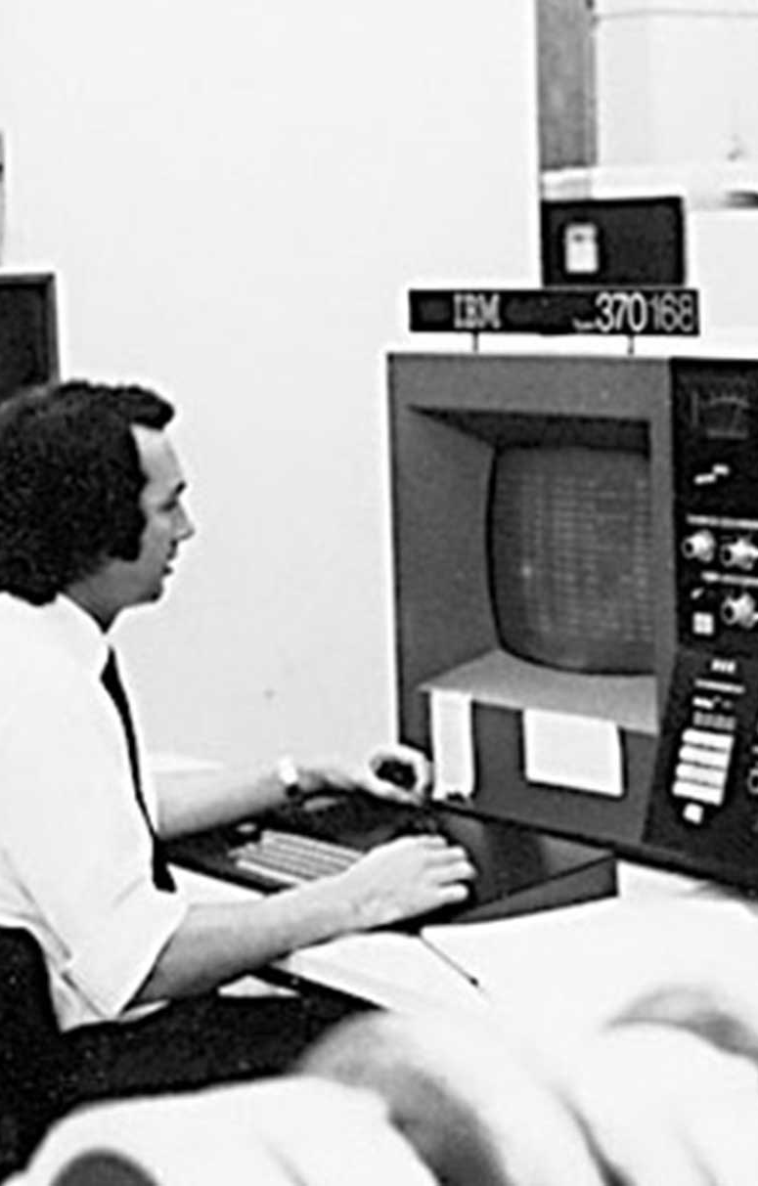
Ülkemizde bilişim teknolojileri cihazlarının gelişimi - Bilgisayarlar
Türkiye’de bilgisayarların yaygınlaşması 1970’li yıllarda başladı.
İlk kullanılan bilgisayarlar genellikle kamu kurumları ve büyük şirketler içindi.

Slide 29
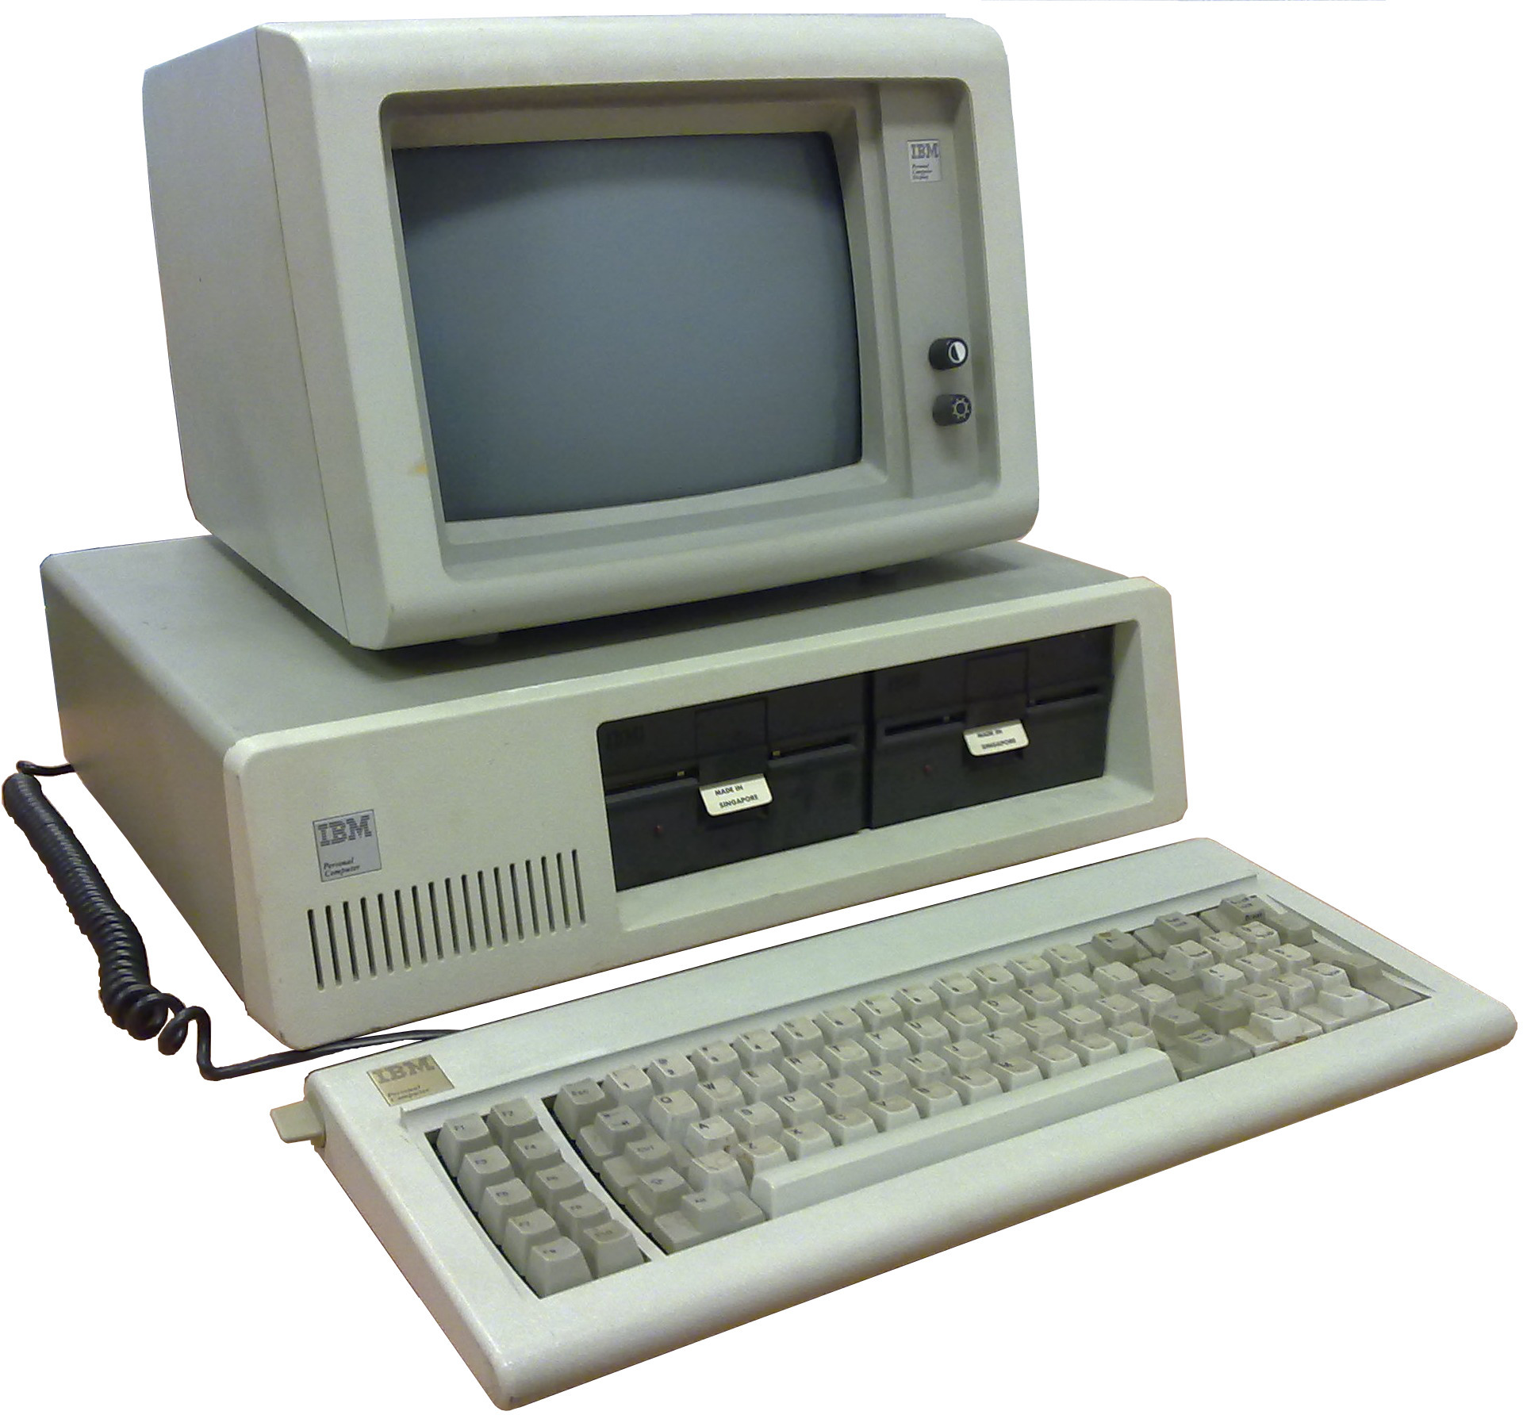
1980’ler
Kişisel bilgisayarlar (PC)
Bilgisayar mühendisliğinin doğuşu

Slide 30
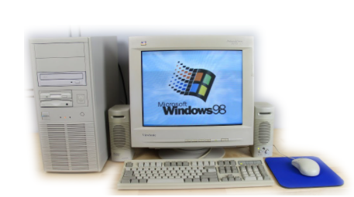
1990’lar
Bilgisayarlar artık evlerde

Slide 31
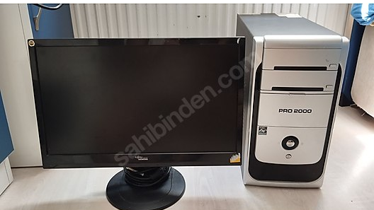
2000’ler
İnternetin yaygınlaşması
Yerli bilgisayar üretiminin başlaması

Slide 32
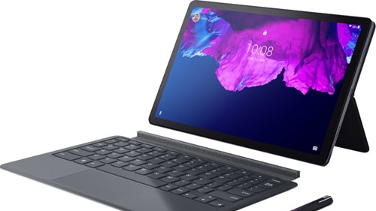
2010’lar ve sonrası
Bilgisayarlar gündelik yaşamın vazgeçilmez parçası

Slide 33
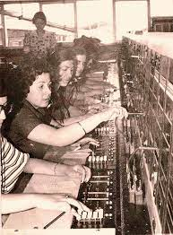
Telefonlar
1970’ler
İlk telefon santralleri manuel olarak çalışıyordu.

Slide 34
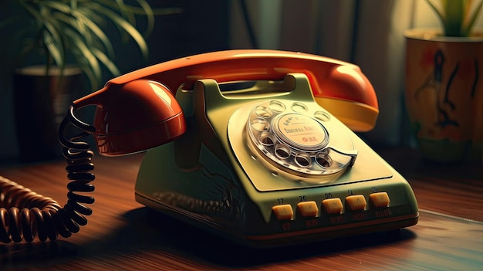
1980’ler
Çevirmeli ev telefonları

Slide 35
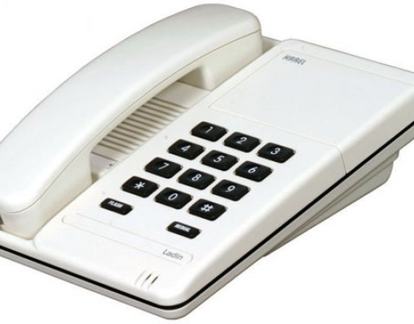
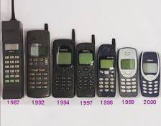
1990’lar
Tuşlu ev telefonları
İlk cep telefonlarının ortaya çıkışı

Slide 36
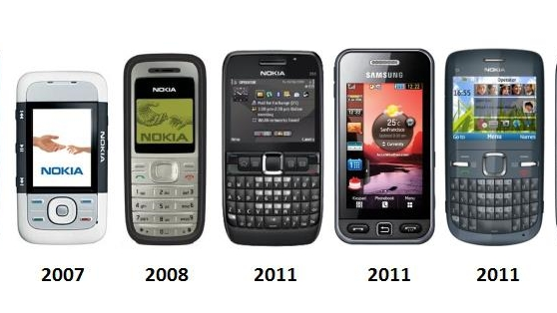
2000’ler
Cep telefonlarının yaygınlaşması

Slide 37
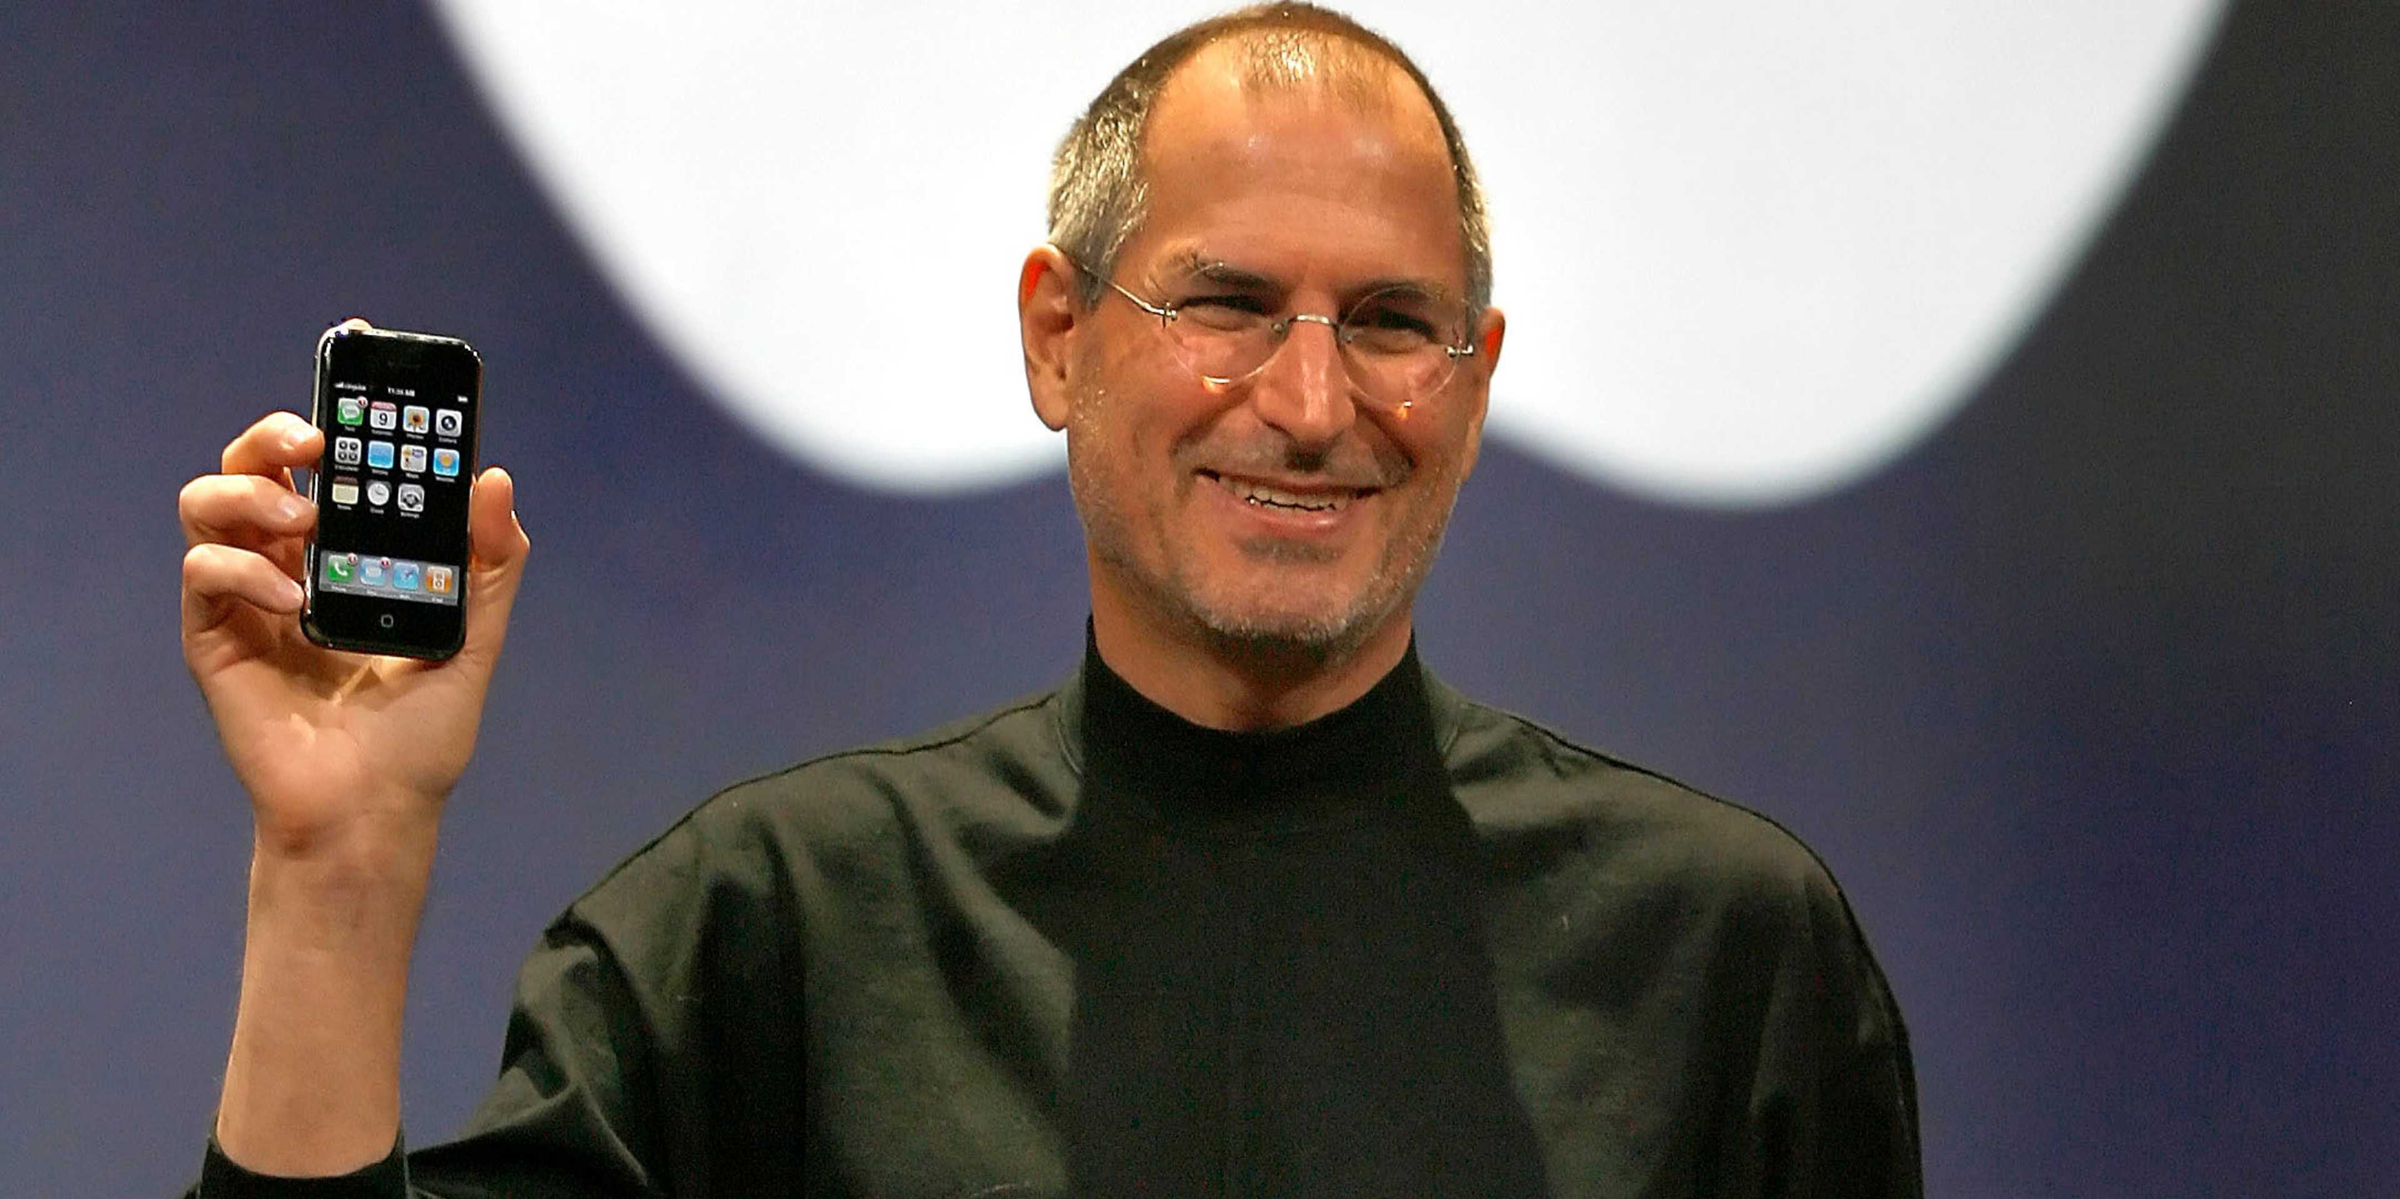
iPhone Devrimi - 2007
Fiziksel tuşların tarihe karışması
Dokunmatik ekran devrimi

Slide 38
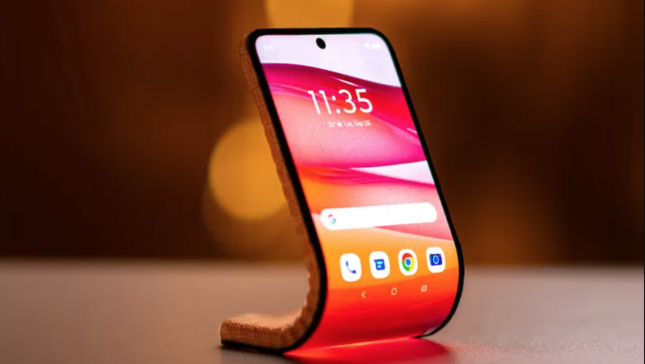
2010’lar ve sonrası telefonlara kıvrılabilir ve katlanabilir gibi özellikler getirilmesi

Slide 39
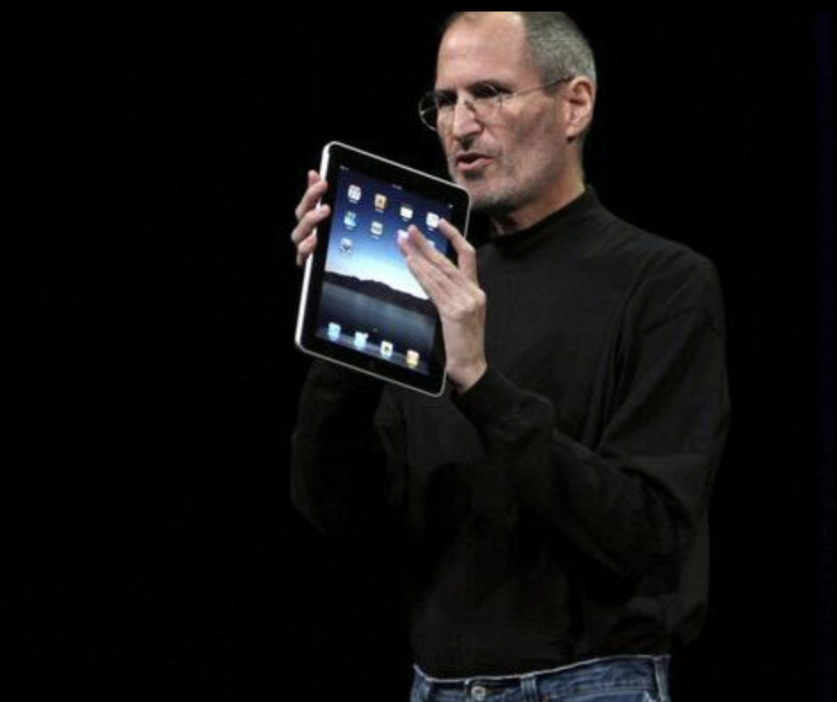
iPAD 1. NESİL - 2010
TABLETLER
Dokunmatik ekranlı tabletleri yaygınlaştırarak tablet pazarını başlattı.

Slide 40
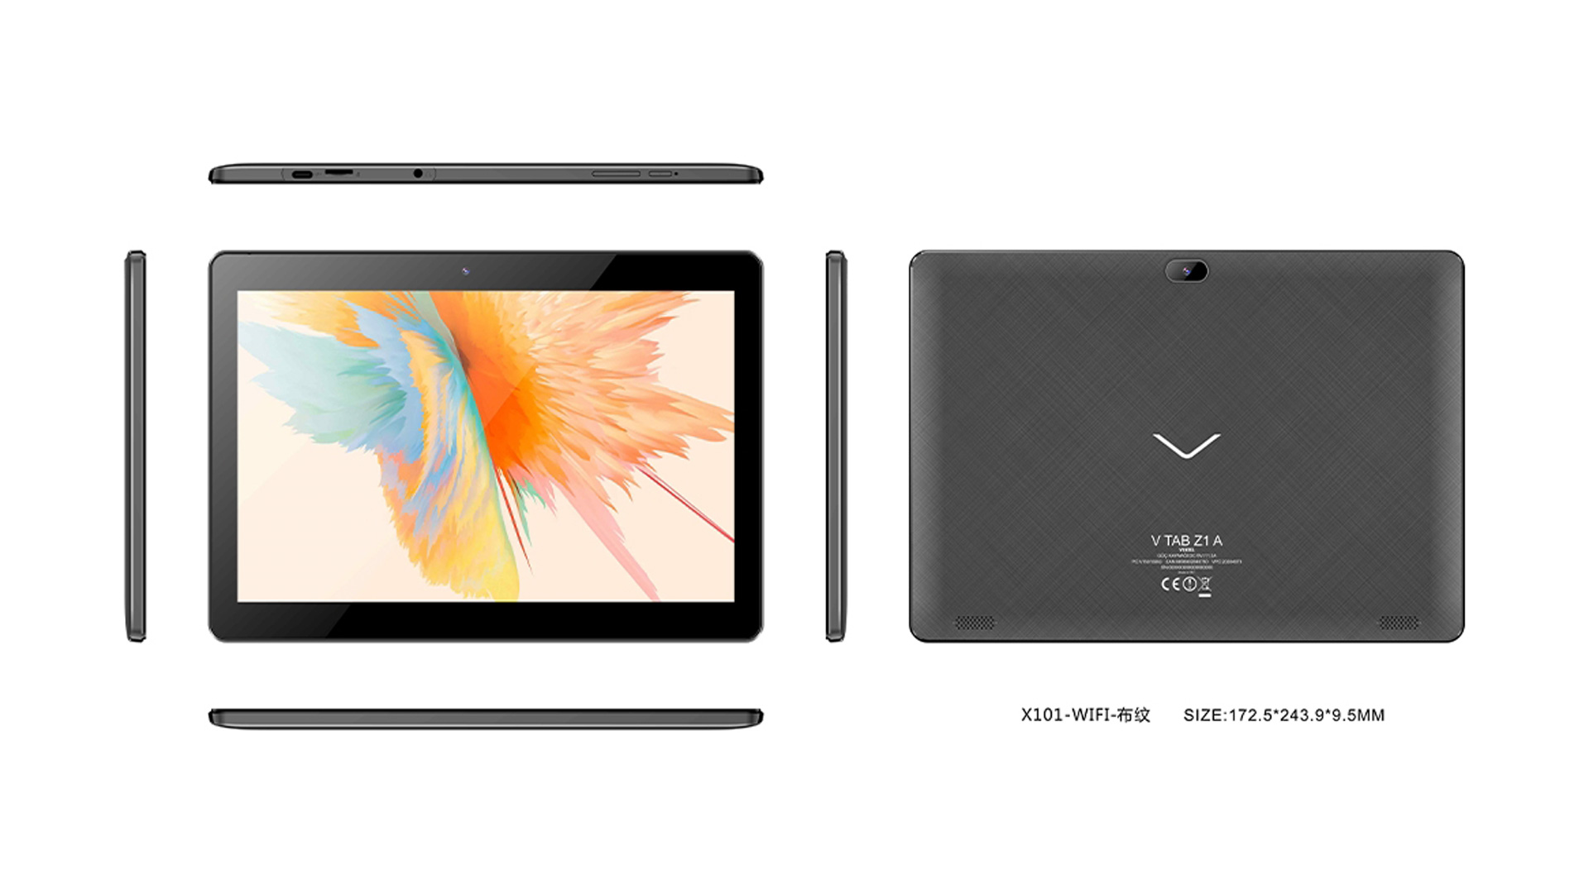
2010 sonrası
Türkiye’de yerli tablet üretimi

Slide 41
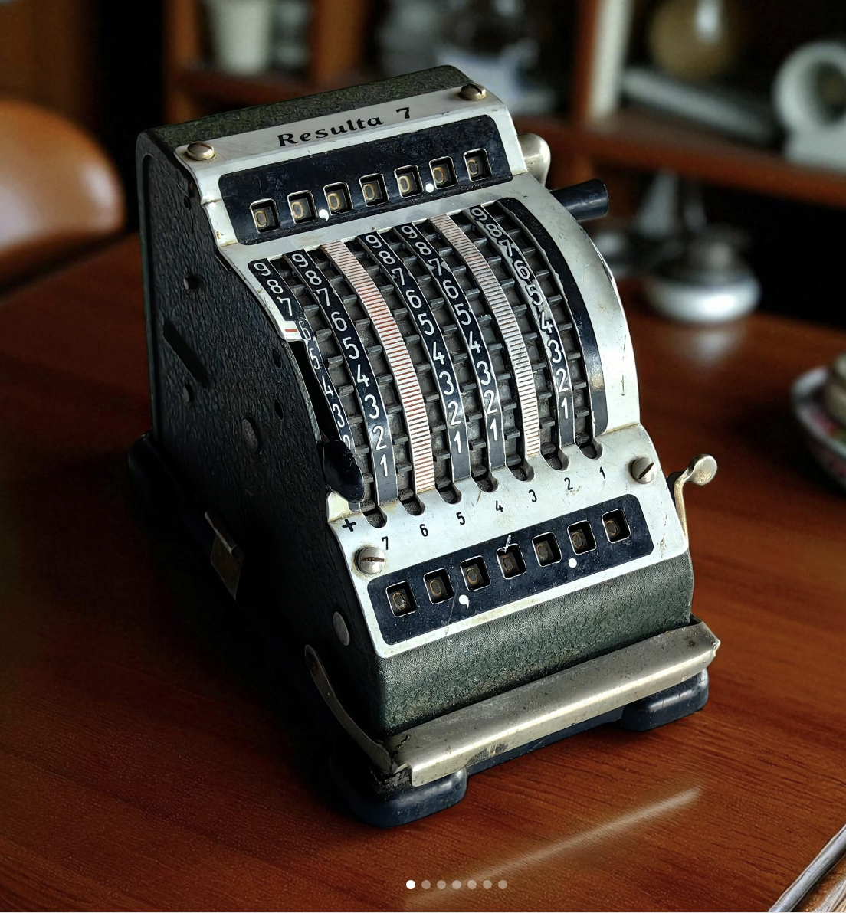
Hesap Makineleri
1970’ler ve 1980’lerde yaygınlaştı.

Slide 42
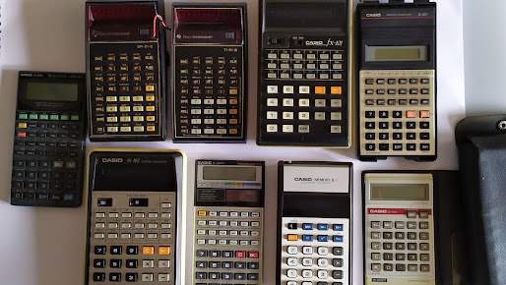
Hesap makineleri 1990 sonrası daha küçük ve daha işlevsel hale geldi.

Slide 43
SİZCE GELECEKTE NE GİBİ TEKNOLOJİK GELİŞMELER YAŞANABİLİR?

Slide 44

Bilişim teknolojilerinin gelişiminde önemli rol oynayan keşifler, buluşlar, olaylar ve dönüm noktaları
Abaküs
M.Ö. 3000

Slide 45
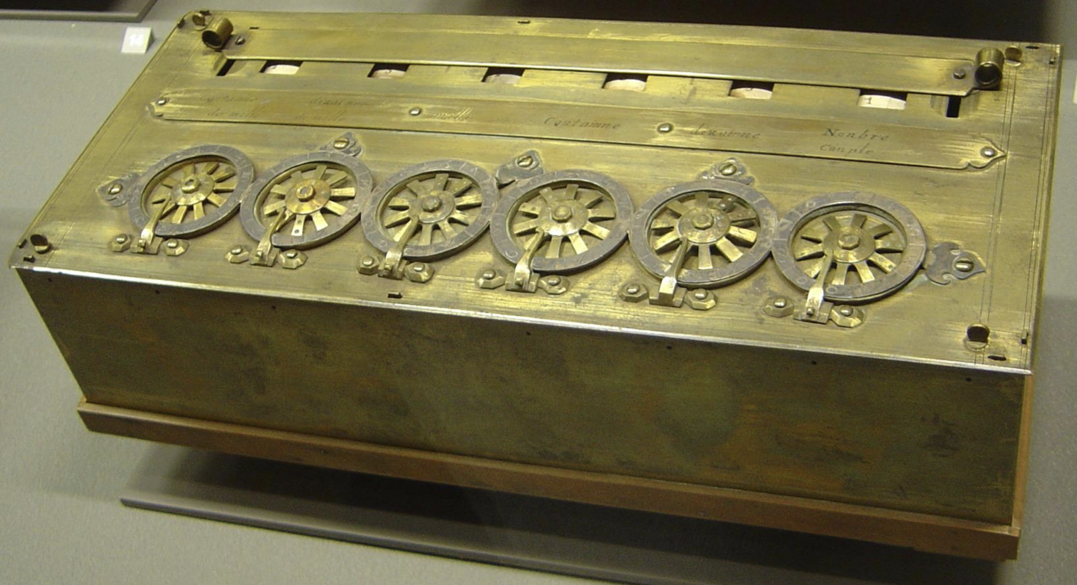
HESAP MAKİNELERİ
Pascaline
Tarihteki ilk başarılı ticari hesap makinesi
Blaise Pascal – 1642
Sadece toplama ve çıkarma

Slide 46
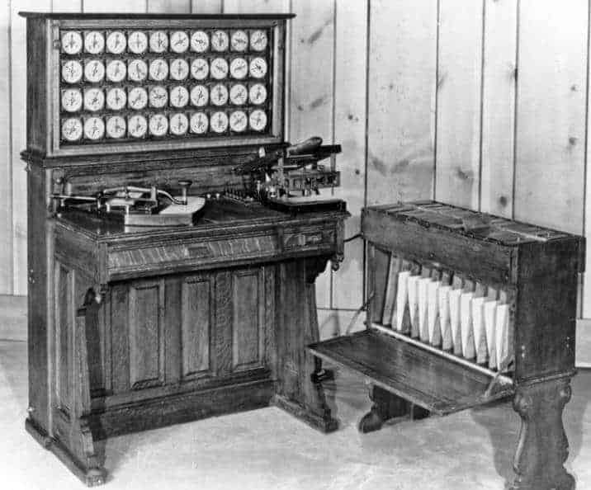
Delikli Kartlar
Modern bilgisayarların ilk örneği
19. yüzyıl
Charles Babbage

Slide 47
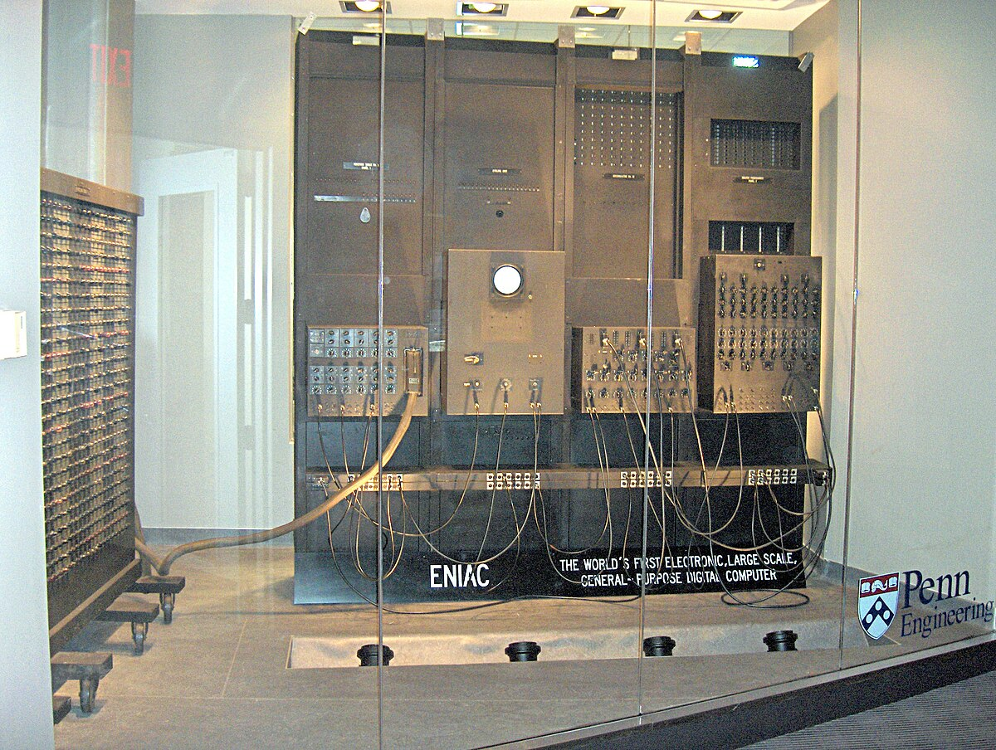
1950’ler ve 1960’lar
ENIAC
İlk elektronik bilgisayar

Slide 48
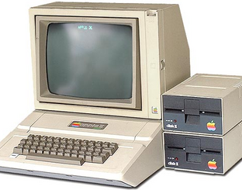
Kişisel Bilgisayarlar (PC):
1970’lerin sonları
Ofislerden eve

Slide 49
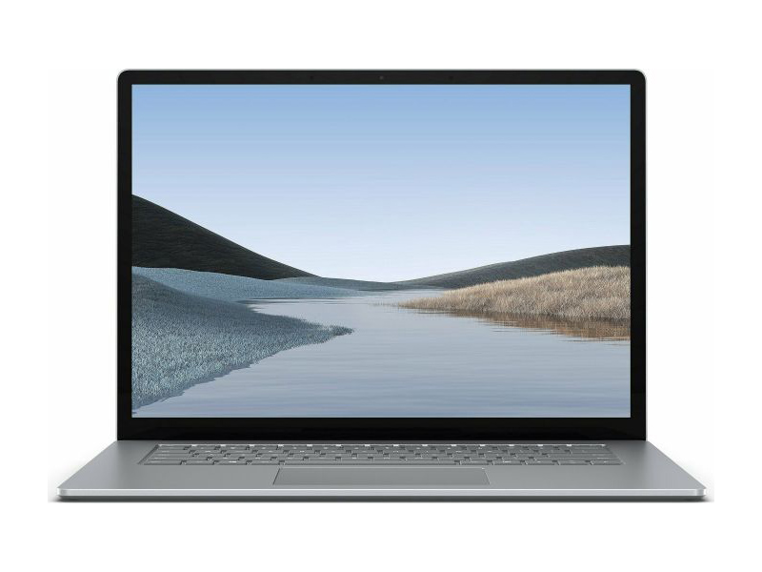
1980’ler ve 1990’lar
Dizüstü bilgisayarlar ve mobil cihazların yaygınlaşması

Slide 50
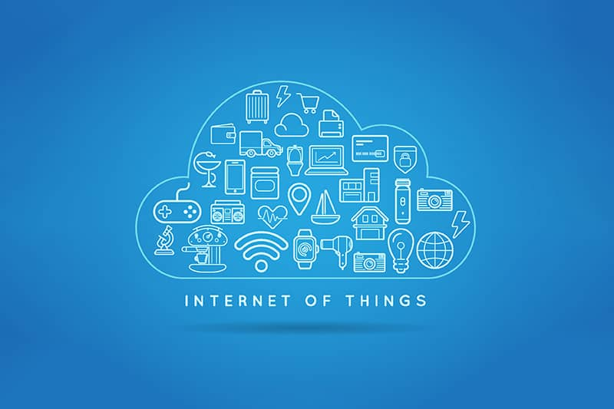
Bulut Bilişim ve Nesnelerin İnterneti (IoT)
Verilerin internet üzerinden depolanması
Cihazların birbirine bağlı olarak çalışması

Slide 51
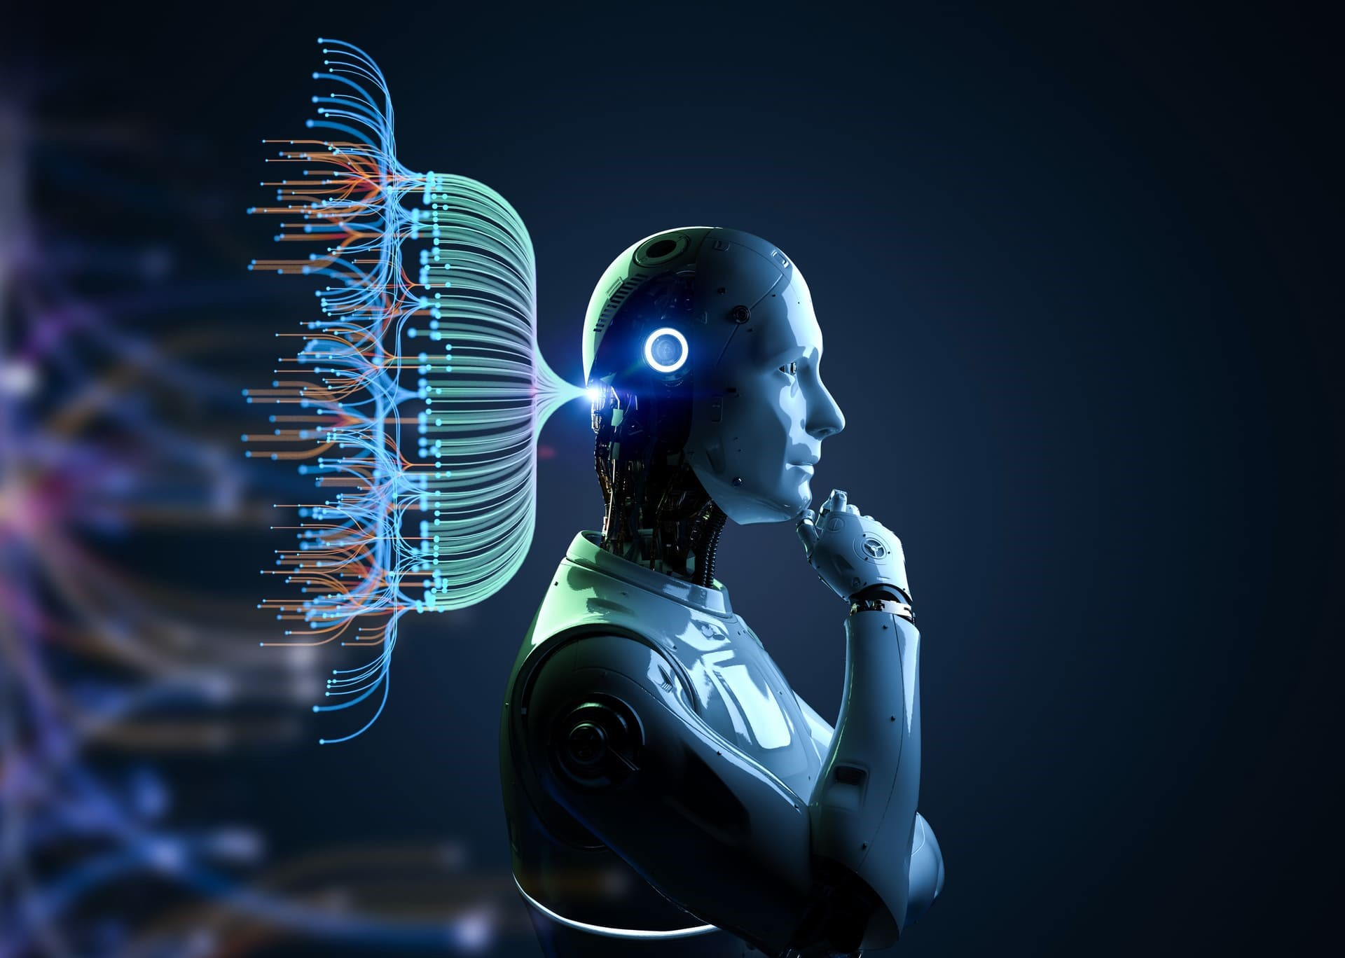
Teknolojik devrim
Yapay Zeka ve Gelişmiş Veri Analitiği

Slide 52
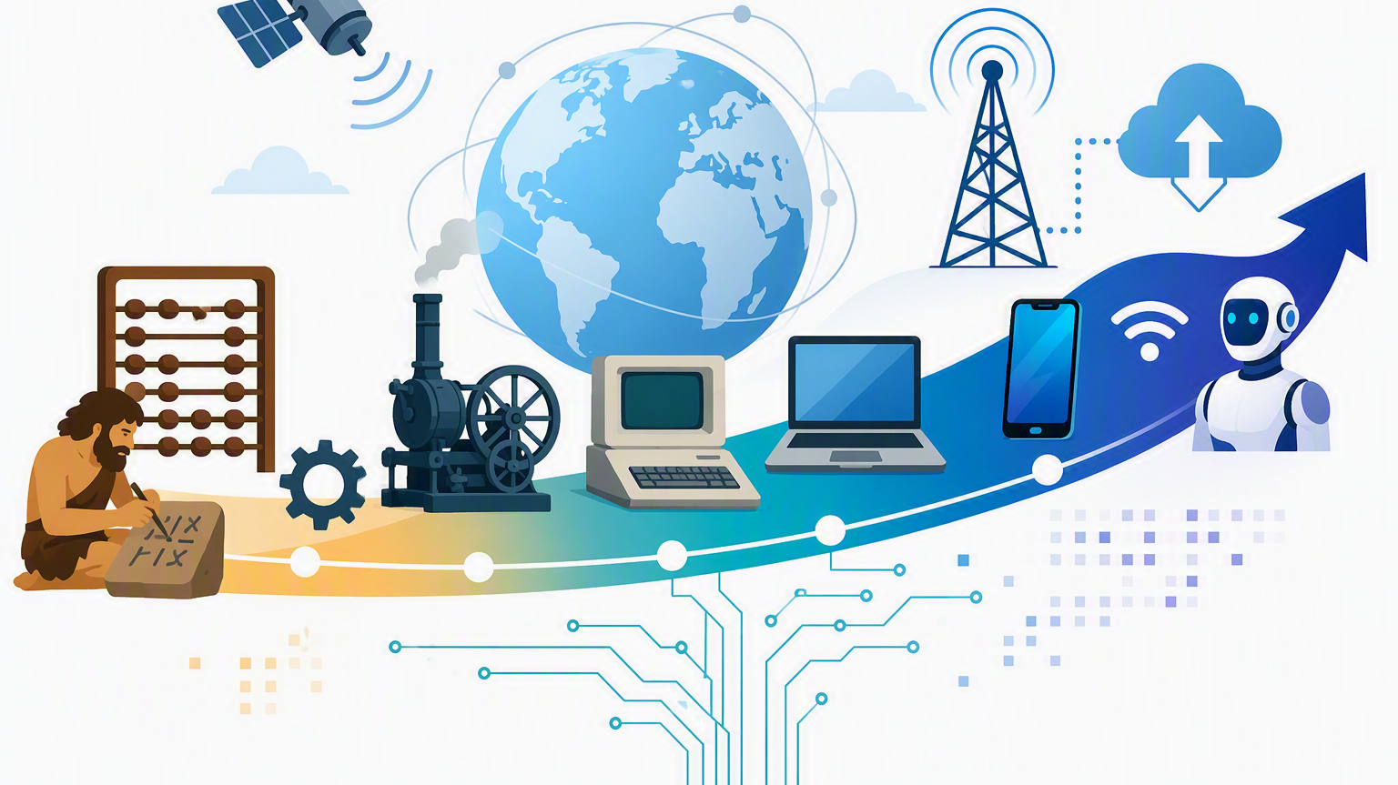
BİLİŞİM TEKNOLOJİLERİNİN GELİŞİMİNDE ÖNEMLİ ROL OYNAYAN KEŞİFLER, BULUŞLAR, OLAYLAR VE DÖNÜM NOKTALARI

Slide 53
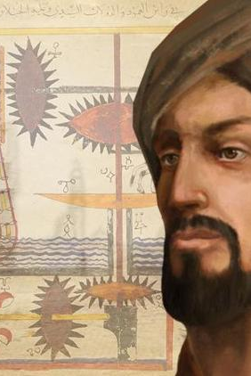
Cezeri (1136–1206)
Orta Çağ’ın en önemli Müslüman mucidi
Şifreli kilit sistemi
Bilgi güvenliği
Kriptoloji

Slide 54
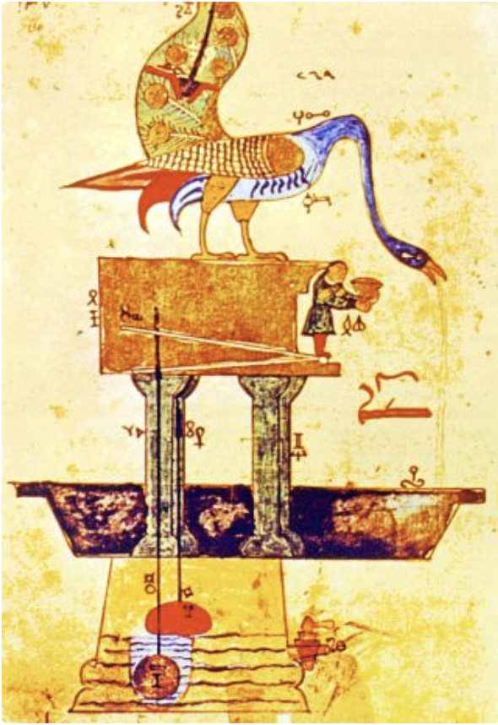
Cezeri
SU ÇARKI İLE İŞLEYEN TULUMBA
MODERN MÜHENDİSLİĞİN TEMELİ

Slide 55
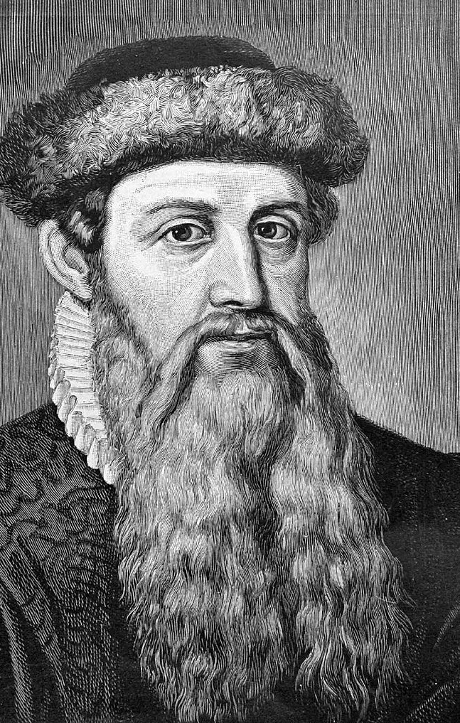
Johannes Gutenberg (1398-1468)
Modern matbaanın icadı
Soru: Modern Matbaanın yarattığı sonuçlar nelerdir?

Slide 56
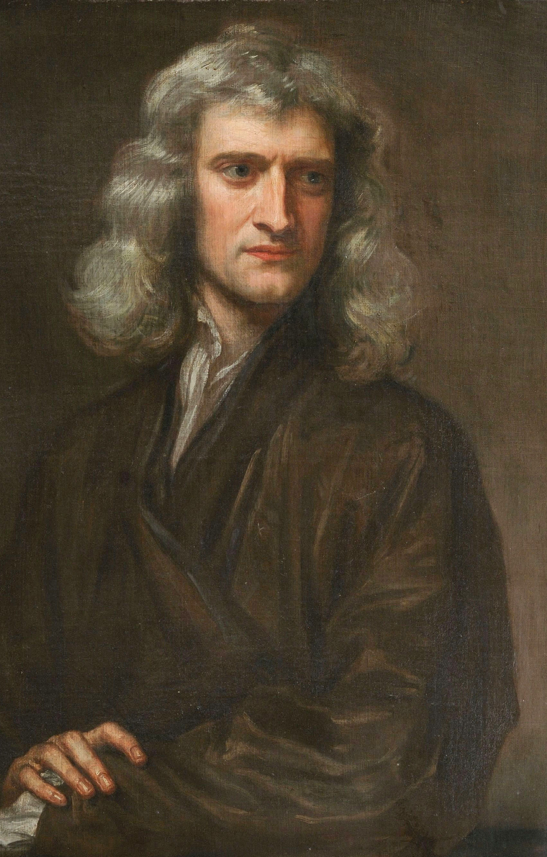
Isaac Newton (1643-1727)
Modern bilimin temelleri
Fizik ve matematik alanında keşifler
Hareket yasaları
Yerçekimi teorisi

Slide 57
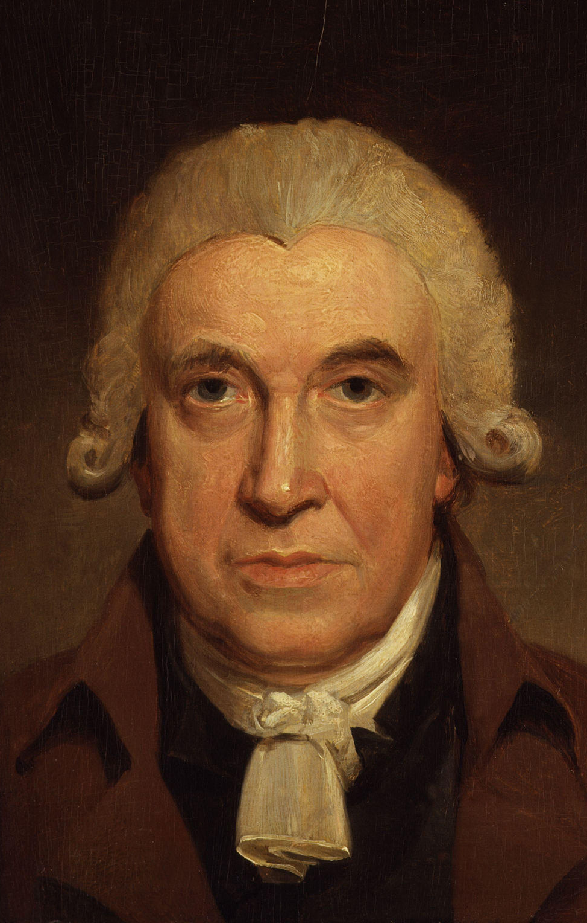
James Watt (1736-1819)
Buhar Makinesi
Sanayi devrimi

Slide 58
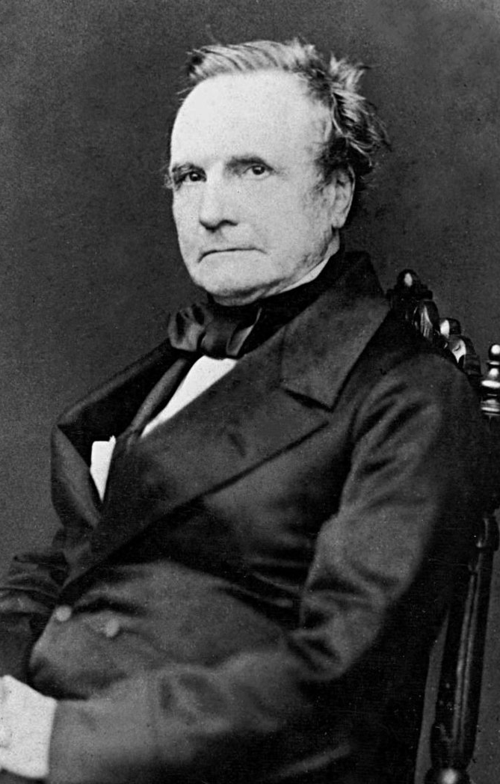
Charles Babbage (1791-1871)
Bilgisayarın Atası
İlk programlanabilir bilgisayar

Slide 59
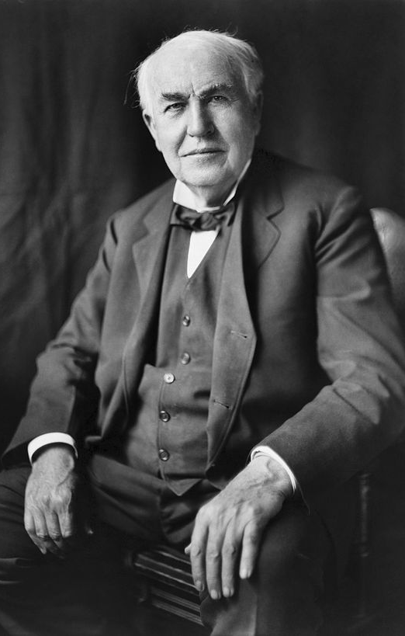
Thomas Edison (1847-1931)
Elektrik dağıtım sistemi
Ampul
Soru: Elektrik ve ampulün yaygın kullanımı günlük hayatı ve geleceği nasıl etkiledi?

Slide 60
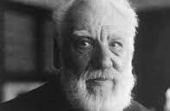
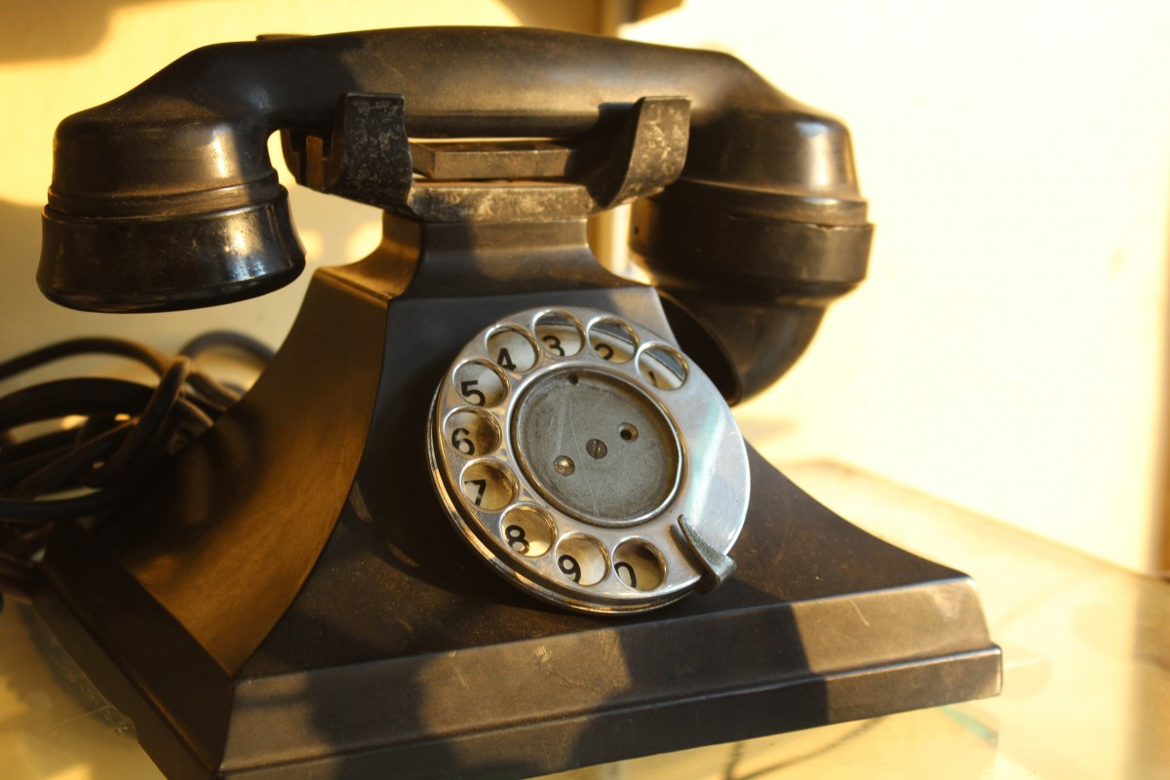
Alexander Graham Bell
1876 - Telefonun icadı

Slide 61
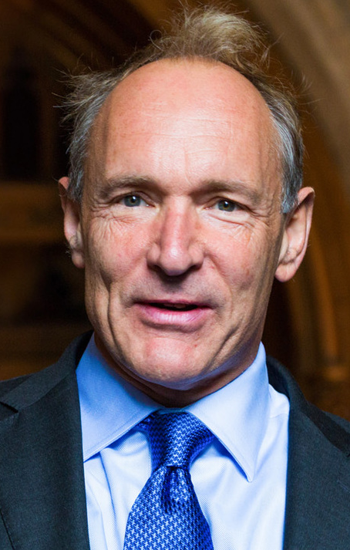
Tim Berners-Lee (1955-)
1989
World Wide Web (WWW)
Bilgiye erişimin hızlanması ve küreselleşmesi

Slide 62
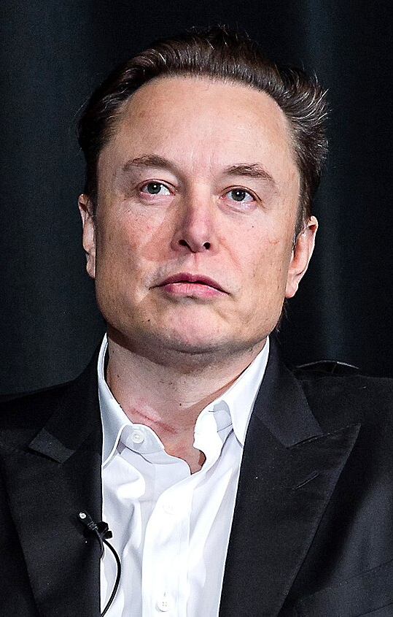
Elon Musk (1971-)
Elektrikli araçlar
Uzay Keşfi
Mars'a insan göndermeyi hedefleyen projeler

Slide 63
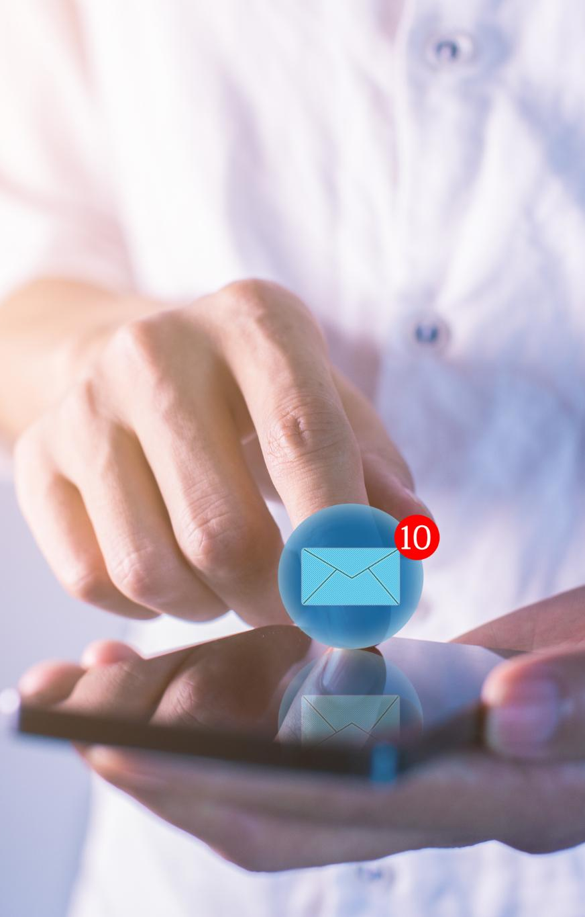
Mobil Uygulama Geliştirme Gerekliliği
Akıllı telefonların yaygınlaşması
Mobil uygulama ihtiyacının artması
İletişim, eğlence, alışveriş, bankacılık ve sağlık
Notes:
Resim kaynağı: Microsoft 365 içerik kitaplığı
- Hızlı erişim
- Kullanıcı memnuniyeti
- Dijital rekabet avantajı
- Kolay güncelleme

Slide 64
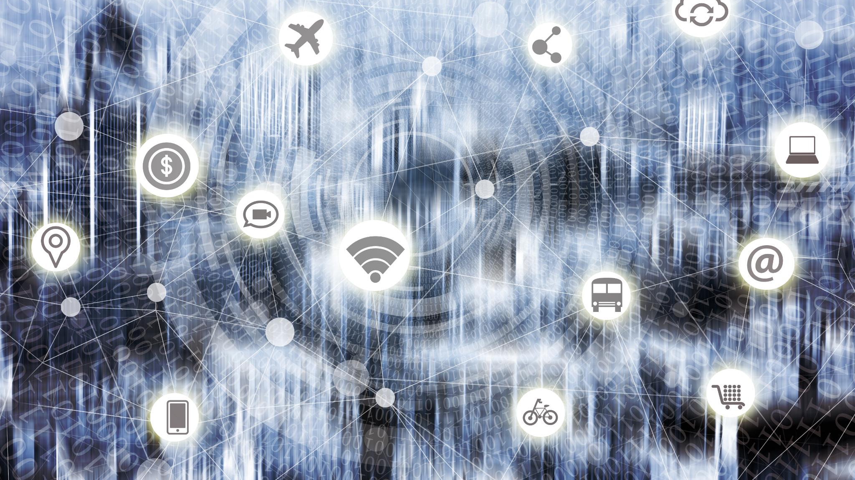
Bilişim Teknolojilerinin Kullanım Alanları
Notes:
Resim kaynağı: Microsoft 365 içerik kitaplığı
Bu başlık altında bilişim teknolojilerinin eğitim, sağlık, ticaret ve iletişim gibi farklı alanlarda nasıl kullanıldığına odaklanılır. Görsel olarak bilgisayar, tablet, ağ bağlantısı ve veri akışını simgeleyen ikonlar veya bir infografik kullanılabilir. Başlıklar 36 punto büyüklüğünde olmalıdır.

Slide 65
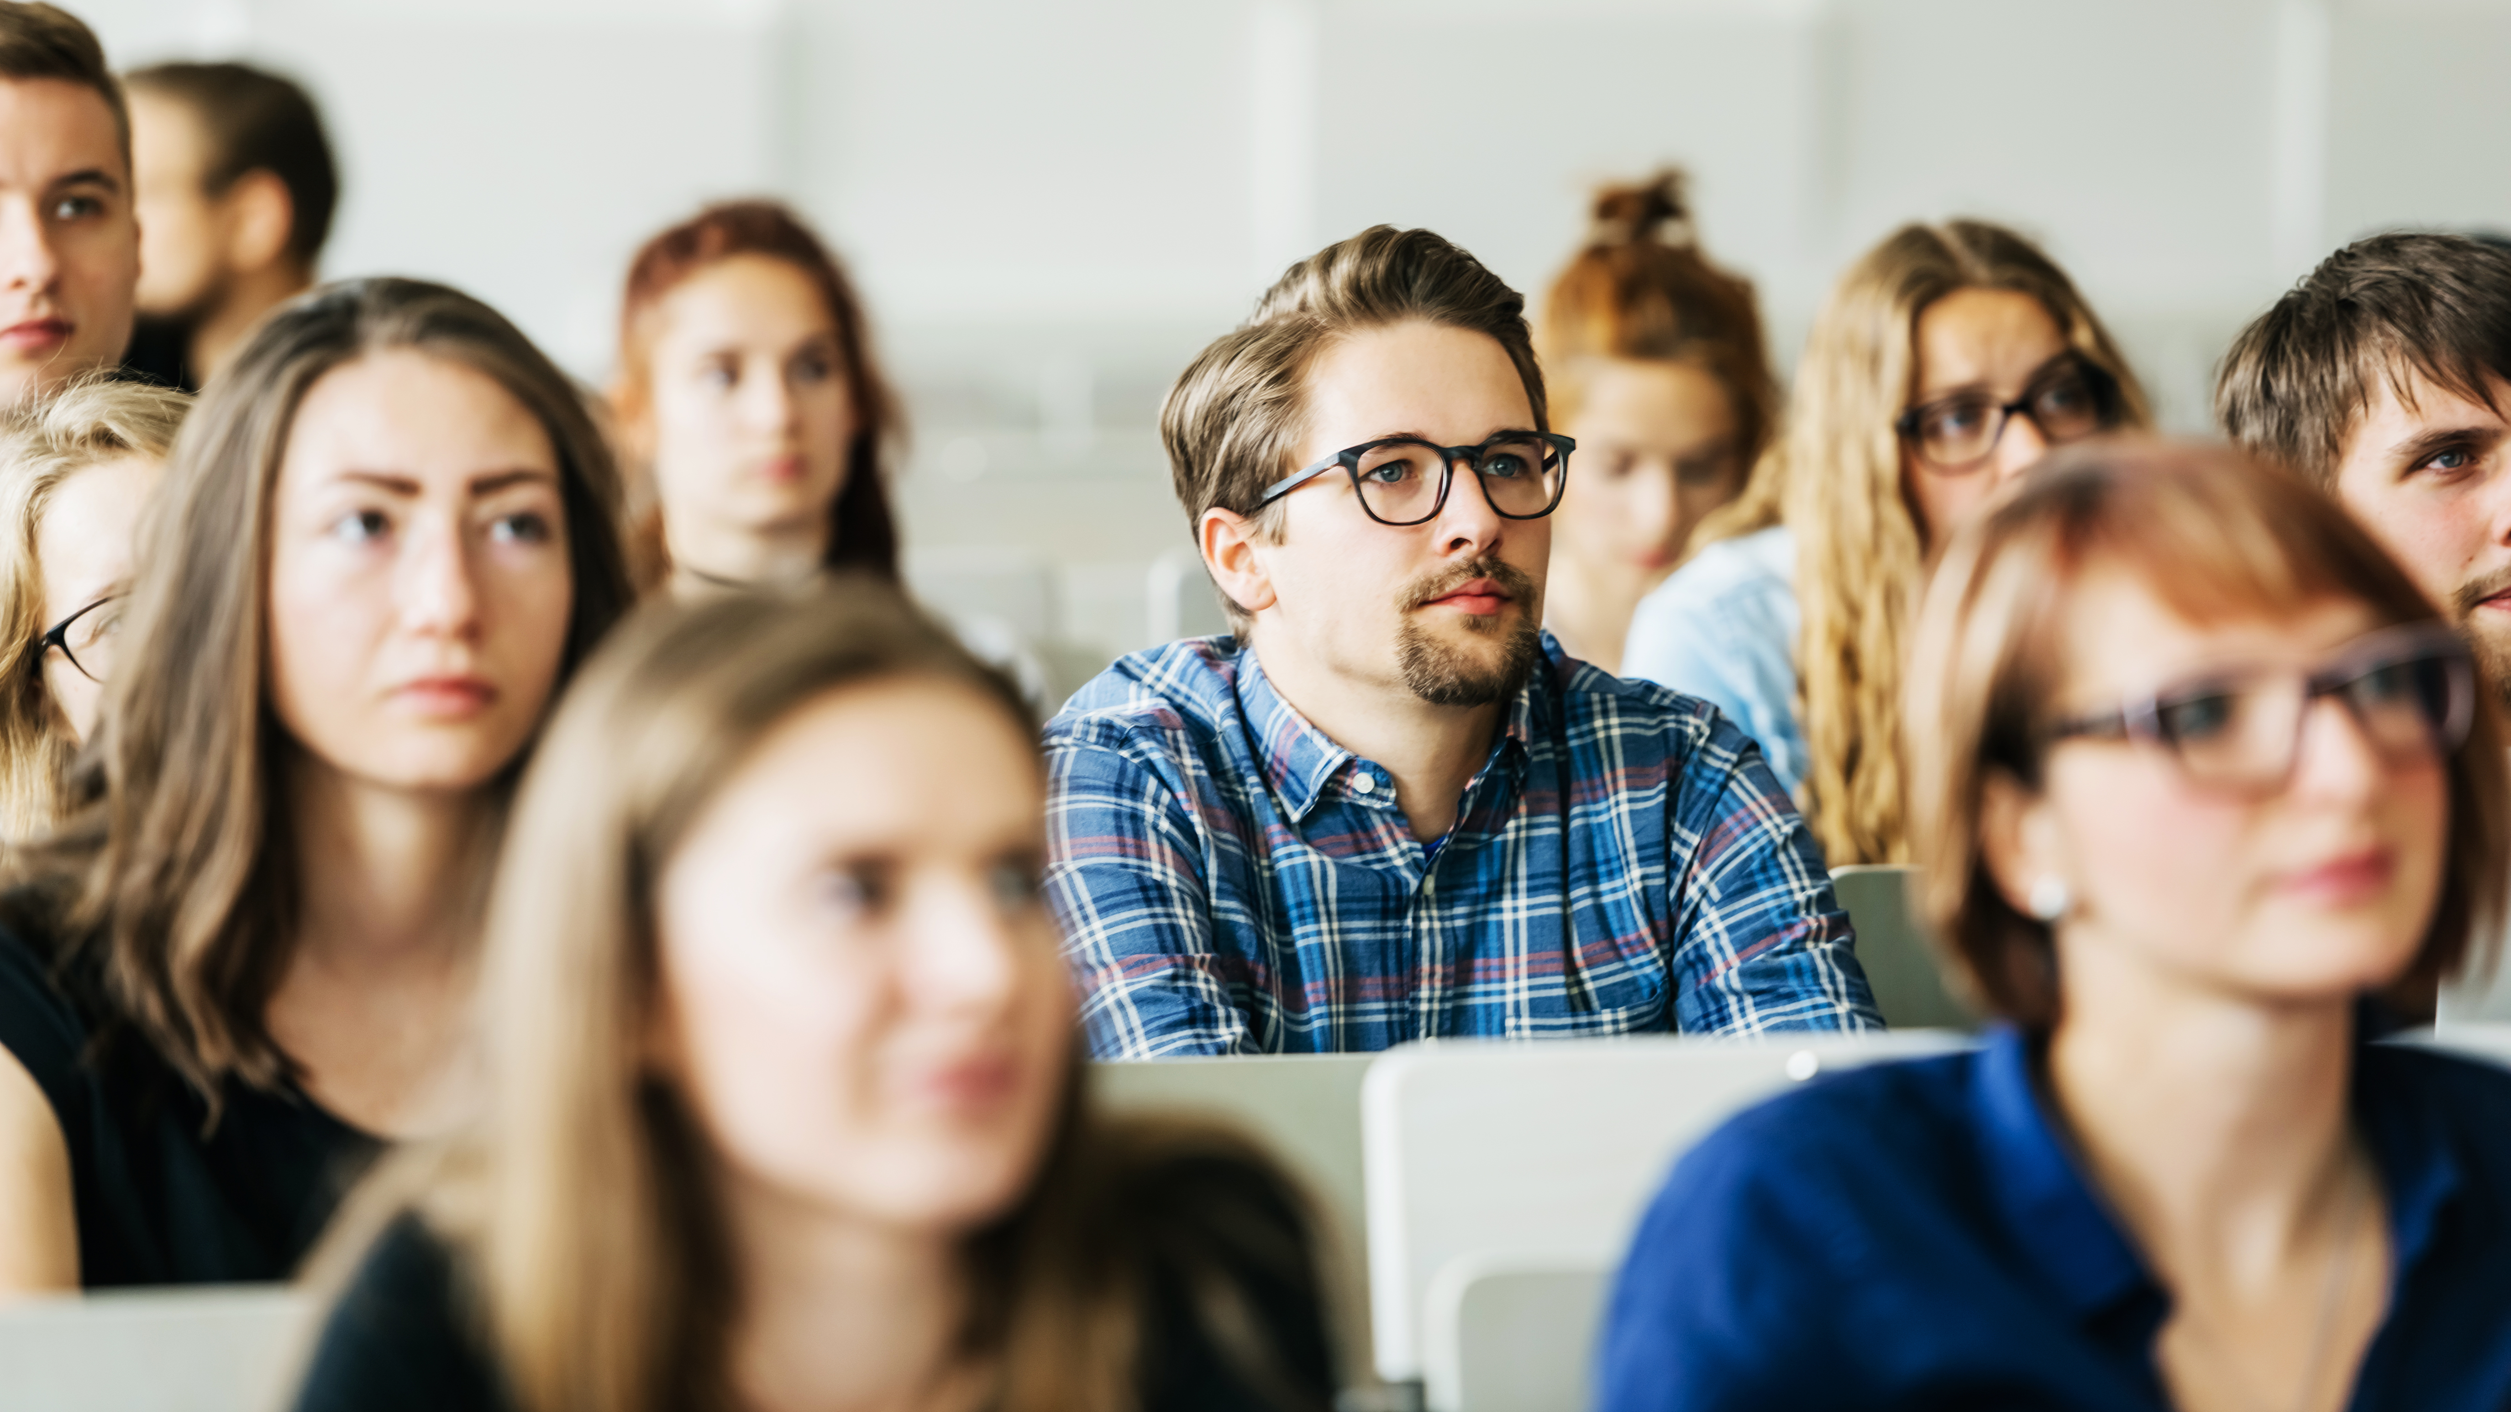
Eğitim
Soru: Eğitimde bilişim teknolojilerinden nasıl faydalanılabilir?

Slide 66
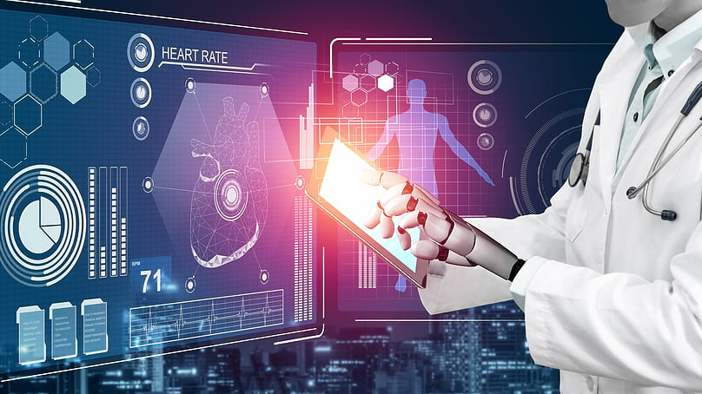
Sağlık
Soru: Sağlıkta bilişim teknolojilerinden nasıl faydalanılabilir?

Slide 67

İş Dünyası
Soru: İş dünyasında bilişim teknolojilerinden nasıl faydalanılabilir?

Slide 68

Finans
Soru: Finans dünyasında bilişim teknolojilerinden nasıl faydalanılabilir?

Slide 69

E-Ticaret
Soru: E-ticarette bilişim teknolojilerinden nasıl faydalanılabilir?

Slide 70

Eğlence
Soru: Eğlence dünyasında bilişim teknolojilerinden nasıl faydalanılabilir?

Slide 71

Kamu Hizmetleri - E-Devlet - Akıllı Şehirler
Kamuda bilişim teknolojilerinden nasıl faydalanılabilir?

Slide 72

Tarım
Tarımda bilişim teknolojilerinden nasıl faydalanılabilir?

Slide 73

Siber Güvenlik
Veri Koruma
Tehdit Algılama ve Önleme

Slide 74

Akıllı Kamera Sistemleri
Bulut Tabanlı Gözetim
Notes:
Resim kaynağı: Microsoft 365 içerik kitaplığı
Akıllı Kamera Sistemleri.

Slide 75

Biyometrik Güvenlik Sistemleri
Parmak İzi Tanıma
Retina Taraması
Yüz Tanıma
Notes:
Resim kaynağı: Microsoft 365 içerik kitaplığı
Parmak izi tanıma, her bireyin benzersiz parmak izlerini kullanarak kimlik doğrulama yapar ve yaygın olarak kullanılır. Retina taraması, gözdeki damar yapısını analiz ederek yüksek güvenlik sağlar. Yüz tanıma ise kişinin yüz hatlarını tanımlayarak hızlı ve temassız bir doğrulama yöntemi sunar.

Slide 76

Akıllı Ulaşım Sistemleri (ITS)
  Trafik Yönetimi
  Kaza Önleme Sistemleri

Slide 77
Akıllı Ulaşım
Trafik Akışının Optimizasyonu
Veri Tabanlı Trafik Yönetimi
Kaza Önleme ve Uyarı Sistemleri
Notes:
Resim kaynağı: Microsoft 365 içerik kitaplığı
Akıllı Ulaşım Sistemleri (ITS) trafik akışını optimize ederek yol güvenliğini artırır. Trafik yönetimi, veri tabanlı kararlarla yoğunluğu azaltır ve verimliliği yükseltir. Kaza önleme sistemleri ise sensörlerle riskli durumları tespit edip uyarı sağlayarak kazaların azaltılmasına önemli katkı sunar.

Slide 78

Otonom Araçlar
Sürücüsüz Araç Teknolojisi

Slide 79

Araç Takip ve Filoların Yönetimi
GPS Takip Sistemleri
Telematik Sistemler

Slide 80

Toplu Taşıma
Akıllı Biletleme Sistemleri
Gerçek Zamanlı Yolcu Bilgilendirme

Slide 81
Sizce teknolojik gelişmelerin olumlu ve olumsuz yönleri nelerdir?

Slide 82
İletişim Kolaylığı

Slide 83
Sağlık Hizmetlerinde İyileşme

Slide 84
Eğitim ve Bilgiye Erişim

Slide 85
Ekonomik Verimlilik
  Endüstri 4.0

Slide 86
İşsizlik ve Gelir Eşitsizliği

Slide 87
Gizlilik ve Güvenlik Sorunları

Slide 88
Dijital Bağımlılık ve Zihinsel Sağlık

Slide 89
Çevre Kirliliği ve Kaynakların Tüketimi
Soru: Yapay zeka firmaları verileri işlemek için hangi kaynakları tüketiyor?

Slide 90
Teknolojinin gelecekteki olası olumsuz sonuçlarını tartışınız.

Slide 91

  Teknolojik yenilikleri yakından takip eden ülkeler avantajı elde ederler.
  Örnek: Güney Kore

Slide 92

Ulusal Güvenlİk
Askerİ ve sİber güvenlİk

Slide 93

Toplumsal Refah ve Kalkınma

Slide 94

Çevresel Sürdürülebİlİrlİk

Slide 95

Yaşam boyu öğrenme

